Slide 1
สำนักงานคณะกรรมการป้องกันและปราบปรามการทุจริตแห่งชาติ
Office of The National Anti-Corruption Commission
การประเมินคุณธรรมและความโปร่งใสในการดำเนินงาน
ของหน่วยงานภาครัฐ
(Integrity & Transparency Assessment: ITA)

Slide 2
ทำไมต้องประเมินผล ???
การประเมินคุณธรรมและความโปร่งใสในการดำเนินงานของหน่วยงานภาครัฐ เป็นการประเมินผลเพื่อให้หน่วยงานภาครัฐรับทราบถึงสถานะระดับคุณธรรมและความโปร่งใสของหน่วยงานภาครัฐแต่ละแห่ง ว่ามีการดำเนินงานเป็นไปตามหลักธรรมาภิบาล และเจ้าหน้าที่ในองค์กรในภาพรวมปฏิบัติตามประมวลจริยธรรมหรือไม่ อยู่ในระดับใด มีข้อที่ควรพัฒนาปรับปรุงใดบ้าง เพื่อให้หน่วยงานภาครัฐปฏิบัติงานด้วยความซื่อสัตย์สุจริต เป็นที่พึ่งพิงของประชาชนได้อย่างแท้จริง
นอกจากนี้แล้วการประเมินดังกล่าวจะเป็นหนึ่งในปัจจัยสำคัญประการหนึ่งที่นำไปสู่การเพิ่มค่าดัชนีชี้วัดภาพลักษณ์คอร์รัปชันของประเทศไทย (Corruption Perception Index : CPI) ให้ได้ระดับ 50 จากคะแนนเต็ม 100 ภายในปี 2560 ตามเป้าหมายที่กำหนดไว้ในยุทธศาสตร์ชาติว่าด้วยการป้องกันและปราบปรามการทุจริต ระยะที่ 2

Slide 3
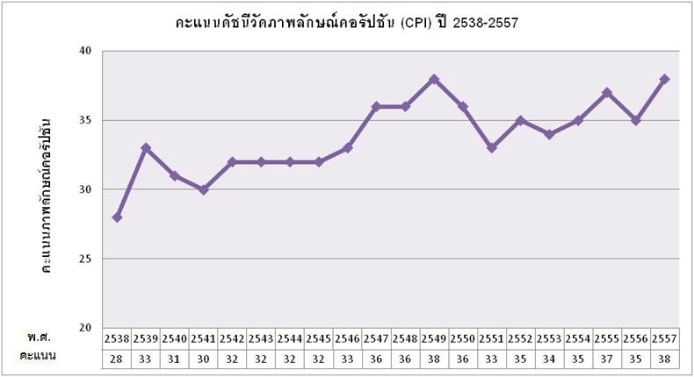
สถานการณ์ปัญหาการทุจริตของประเทศไทย
38
38
37
36
36
35
33
36
32
32
32
35
35
34
33
33
31
32
30
28
ปี 2538 ได้คะแนนต่ำสุด 28 คะแนน
ปี 2549 และ2557 ได้คะแนนสูงสุด 38 คะแนน
คะแนนเฉลี่ย 33.8 คะแนน
ที่มา : www.Transparency.org
หมายเหตุ : คะแนนอยู่ระหว่าง 0-100

Slide 4
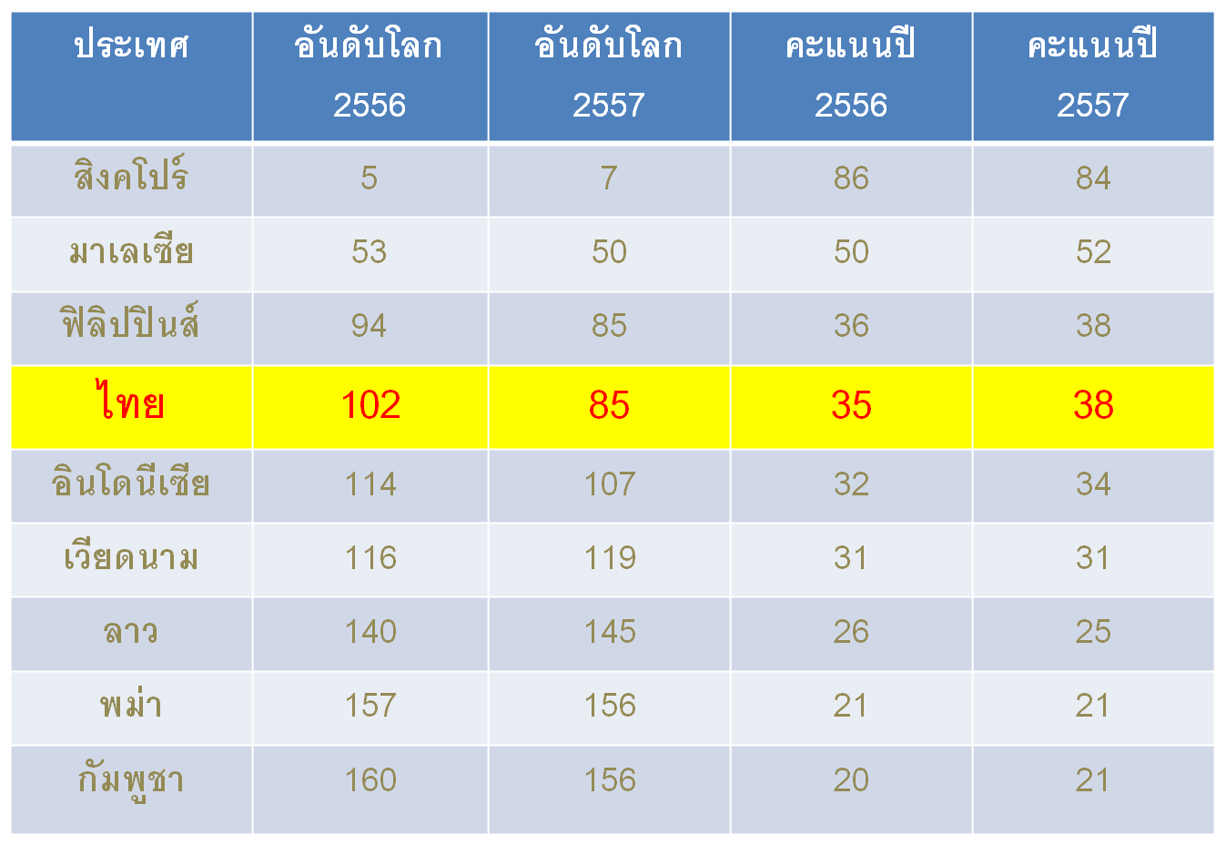
ดัชนีชี้วัดสภาพการณ์ปัญหาทุจริตปี พ.ศ. 2557 (Corruption Perceptions Index 2014)
สถานการณ์การทุจริตในภาพรวมของกลุ่มอาเซียน
4

Slide 5
สาเหตุสำคัญที่ส่งผลต่อค่าดัชนีวัดภาพลักษณ์คอร์รัปชันของประเทศไทย
1. ระบบอุปถัมภ์
2. ค่านิยมเพิกเฉยไม่ต่อต้านการทุจริต
3. เห็นแก่ประโยชน์ส่วนตัวมากกว่าประโยชน์ส่วนรวม
4. ไม่ยึดมั่นในคุณธรรมความซื่อสัตย์สุจริต

Slide 6
ทำอย่างไรที่จะทำให้หน่วยงานภาครัฐรับรู้ถึงสถานการณ์ของตนเอง เพื่อกำหนดแนวทางการพัฒนาปรับปรุงให้เป็นหน่วยงานที่โปร่งใส และเป็นที่พึ่งของประชาชน
วิธีแก้ปัญหา
การประเมินคุณธรรมและความโปร่งใสในการดำเนินงานของหน่วยงานภาครัฐ จะช่วยให้หน่วยงานภาครัฐที่รับการประเมินรับรู้เกี่ยวกับสภาพปัญหาชัดเจนขึ้นและนำไปสู่การพัฒนาปรับปรุงหน่วยงานต่อไป

Slide 7
ยุทธศาสตร์ชาติว่าด้วยการป้องกันและปราบปรามการทุจริตระยะที่ 2 (พ.ศ. 2556 – 2560)
วิสัยทัศน์
“สังคมไทยมีวินัยโปร่งใสยึดมั่นในคุณธรรม จริยธรรม
และร่วมป้องกันและปราบปรามการทุจริตเป็นที่ยอมรับในระดับสากล”
พันธกิจที่ 2
พัฒนาความร่วมมือระบบการประสานงานและบูรณาการการทำงานระหว่างเครือข่ายการป้องกันและปราบปรามการทุจริตกับทุกภาคส่วน และปรับปรุงกฎหมายเพื่อลดอุปสรรคในการบูรณาการและการดำเนินงานป้องกันและปราบปรามการทุจริตทั้งภายในและระหว่างประเทศ
พันธกิจที่ 1
สร้างเสริมคุณธรรม จริยธรรม และจิตสำนึกการต่อต้านการทุจริตโดยเน้นการปรับเปลี่ยนฐานความคิดเพื่อเห็นแก่ประโยชน์ส่วนรวมของประเทศให้แก่ทุกภาคส่วนในสังคมไทยโดยเฉพาะกลุ่มนักการเมืองและเจ้าหน้าที่รัฐ
พันธกิจที่ 3
พัฒนาระบบบริหารและเครื่องมือที่มีประสิทธิภาพ ครอบคลุมพื้นที่เป้าหมาย โดยเป็นนวัตกรรมที่เป็นประโยชน์ในการป้องกันและปราบปรามการทุจริต
พันธกิจที่ 4
สนับสนุนให้ภาคีทุกภาคส่วนสร้างองค์ความรู้ (Knowledge body) เพื่อให้รู้เท่าทันและร่วมกันป้องกันและปราบปรามการทุจริต
วัตถุประสงค์หลักที่ 1
เพื่อยกระดับจิตสำนึกรับผิดชอบในประโยชน์ของทุกภาคส่วนโดยเฉพาะอย่างยิ่งนักการเมืองและบุคลากรในหน่วยงานต่อต้านการทุจริต
วัตถุประสงค์หลักที่ 2
เพื่อพัฒนาระบบบริหารการต่อต้านการทุจริตที่มีประสิทธิภาพมีบูรณาการเชื่อมโยงแผนยุทธศาสตร์ชาติฯกับแผนยุทธศาสตร์ระดับองค์กรของหน่วยงานต่อต้านการทุจริตรวมทั้งแนวทางขับเคลื่อนและทิศทางประเมินผลที่ชัดเจน
วัตถุประสงค์หลักที่ 3
เพื่อพัฒนาระบบ กลไก และมาตรการที่สนับสนุนให้สาธารณะและภาคประชาชนเข้ามามีส่วนร่วมต่อต้านการทุจริตเกิดความไว้ว่างใจ และเชื่อมั่นในความปลอดภัย
วัตถุประสงค์หลักที่ 4
เพื่อยกระดับสมรรถนะการดำเนินงานของหน่วยงานต่อต้านการทุจริตในด้านการต่อต้านทุจริตให้เท่าทันสถานการณ์และได้มาตรฐานสากล
ยุทธศาสตร์ที่ 1
ยุทธศาสตร์ที่ 2
ยุทธศาสตร์ที่ 3
ยุทธศาสตร์ที่ 4
Notes:
7

Slide 8
ยุทธศาสตร์ชาติว่าด้วยการป้องกันและปราบปรามการทุจริตระยะที่ 2
ยุทธศาสตร์ 1
ปลูกและปลุกจิตสำนึกการต่อต้านการทุจริต เน้นการปรับเปลี่ยนฐานความคิดของคนในทุกภาคส่วนในการรักษาผลประโยชน์สาธารณะ
ยุทธศาสตร์ 2
บูรณาการทำงานของหน่วยงานในการต่อต้านการทุจริต และพัฒนาเครือข่ายในประเทศ
ยุทธศาสตร์ 3
พัฒนาความร่วมมือ กับองค์กรต่อต้าน การทุจริต และเครือข่าย ระหว่างประเทศ
ยุทธศาสตร์ 4
พัฒนาระบบบริหารและเครื่องมือในการป้องกันและปราบปรามการทุจริต
ยุทธศาสตร์ 5
เสริมสร้าง องค์ความรู้ด้านการต่อต้านการทุจริตให้กับบุคลากร
ทุกภาคส่วน
มาตรการ/ แนวทาง
4.1 ส่งเสริมและสนับสนุนการศึกษาวิจัยเพื่อพัฒนามาตรการและเครื่องมือในการป้องกันและปราบปรามการทุจริต
4.2 สร้างเสริมระบบแจ้งเบาะแสและการคุ้มครองพยาน การเสริมสร้างศักยภาพและการมีส่วนร่วมในการแก้ไขปัญหาทุจริตให้กับภาคีเครือข่ายภาคประชาสังคมและประชาชนเพื่อให้เกิดความเชื่อมั่น
4.3 สร้างเสริมระบบรับเรื่องร้องเรียนให้กับองค์กรตามรัฐธรรมนูญที่ต่อต้านการทุจริต
มาตรการ/ แนวทาง
5.1 สร้างองค์ความรู้ในการป้องกันและปราบปรามการทุจริตโดยการศึกษาวิจัยและพัฒนา
5.2 พัฒนาระบบการจัดการองค์ความรู้
5.3 สร้างบุคลากรเชี่ยวชาญเฉพาะสาขาสำหรับตรวจสอบและปราบปรามการทุจริตรายสาขา
มาตรการ/ แนวทาง
2.1 ประสานการทำงานและการบริหารระหว่างองค์กรตามรัฐธรรมนูญ
2.2 สร้างความเข้มแข็งการบูรณาการความร่วมมือระหว่างภาคีเครือข่าย หน่วยงานภาครัฐ ภาคเอกชน ภาคประชาสังคมและประชาชนในการต่อต้านการทุจริต
2.3 พัฒนาระบบฐานข้อมูลกลาง
2.4 ปรับปรุงกฎหมายและการบังคับใช้กฎหมายรวมถึงการพัฒนาระเบียบ หลักเกณฑ์ข้อบังคับในแต่ละหน่วยงานหลักในการต่อต้านการทุจริตให้สอดคล้องกัน
มาตรการ/ แนวทาง
3.1 ประสานความร่วมมือกับหน่วยงาน/องค์กรต่อต้านการทุจริตและองค์กรเอกชนในระดับนานาชาติ
3.2 ปรับปรุงและพัฒนากฎหมายให้สอดคล้องกับอนุสัญญาระหว่างประเทศ
3.3 สร้างความร่วมมือโดยการเข้าร่วมปฎิญญาและการทำบันทึกความเข้าใจระหว่างประเทศ
มาตรการ/ แนวทาง
1.1 ส่งเสริมการดำเนินชีวิตตามหลักปรัชญาเศรษฐกิจพอเพียง
1.2 ส่งเสริมการใช้และกำหนดบทลงโทษในประมวลจริยธรรมแก่ทุกภาคส่วน
1.3 การใช้การศึกษาและศาสนาเป็นเครื่องมือการปลูก-ปลุก-ปรับเปลี่ยนฐานความคิด
1.4 ดูแลคุณภาพชีวิตและรายได้ของเจ้าหน้าที่ของรัฐและข้าราชการ
Notes:
8

Slide 9
ยุทธศาสตร์ชาติว่าด้วยการป้องกันและปราบปรามการทุจริตระยะที่ 2 (พ.ศ. 2556 – 2560)
Notes:
9

Slide 10
ความเป็นมา
2554 คณะกรรมการ ป.ป.ช. มีมติให้บูรณาการเครื่องมือการประเมินระหว่าง Integrity Assessment และ Transparency Index เข้าด้วยกัน เนื่องจากแนวคิดของทั้ง 2 ระบบ มีความคล้ายคลึงกัน เพื่อสร้างเครื่องมือที่ช่วยเสริมสร้างการป้องกันการทุจริตคอร์รัปชันของประเทศต่อไป
2555 ศึกษาแนวคิดของทั้ง 2 ระบบ เพื่อบูรณาการเครื่องมือการประเมินคุณธรรมการดำเนินงาน (Integrity Assessment) หน่วยงานภาครัฐ และดัชนีวัดความโปร่งใสของหน่วยงานภาครัฐเข้าด้วยกัน เป็น
“การประเมินคุณธรรมและความโปร่งใสในการดำเนินงาน
ของหน่วยงานภาครัฐ
(Integrity & Transparency Assessment)”

Slide 11
ITA เป็นการรวม 2 ดัชนีเข้าด้วยกัน
Transparency Index
+
Integrity Assessment
Thailand Integrity & Transparency Assessment
เครื่องมือการป้องกันการทุจริตให้มีรูปแบบ และมีความเป็นเอกลักษณ์เหมาะสมสำหรับวัฒนธรรมไทย

Slide 12
ประเทศไทยจะได้อะไร ???
ในการนำเครื่องมือประเมินคุณธรรม
และความโปร่งใสมาใช้ในการประเมินหน่วยงานภาครัฐ
การประเมินคุณธรรมและความโปร่งใสในการดำเนินงานของหน่วยงานภาครัฐ จะเป็นแนวทางนำไปสู่การพัฒนาหน่วยงานให้มีคุณธรรมและความโปร่งใสในการปฏิบัติงานสูงยิ่งขึ้น ซึ่งจะเป็นประโยชน์ต่อประชาชนที่จะได้รับการบริการอย่างมีคุณภาพ เป็นธรรม และค่านิยมของสังคมไทยจะได้รับการปรับเปลี่ยนไปในทางที่ถูกต้องดีงามจากการที่หน่วยงานภาครัฐ ได้พัฒนาปรับปรุงการปฏิบัติงานให้ถูกต้องตามระเบียบกฎหมาย
ในท้ายที่สุดประเทศไทยจะเป็นประเทศที่มีการทุจริตลดลงหรือความโปร่งใสของประเทศเพิ่งสูงขึ้นทัดเทียมอารยะประเทศ และความเป็นอยู่ของประชาชนจะได้พัฒนาให้ดียิ่งขึ้นจากงบประมาณที่นำมาพัฒนาประเทศได้อย่างเต็มจำนวนเงินงบประมาณ
12
Notes:
12
12

Slide 13
ขอบเขตการประเมิน
รับผิดชอบการประเมินหน่วยงานภาครัฐ จำนวน 121 หน่วยงาน ประกอบด้วย องค์กรอิสระ องค์กรอื่นตามรัฐธรรมนูญ องค์กรศาล (เฉพาะหน่วยธุรการศาล) สำนักงานเลขาธิการสภาผู้แทนราษฎร สำนักงานเลขาธิการวุฒิสภา รัฐวิสาหกิจ และองค์การมหาชน
สำนักงาน ป.ป.ช.
รับผิดชอบการประเมินหน่วยงานภาครัฐ จำนวน 505 หน่วยงาน ประกอบด้วย ส่วนราชการระดับกรม ส่วนราชการระดับจังหวัด องค์กรปกครองส่วนท้องถิ่น องค์การบริหารส่วนจังหวัด เทศบาลนคร เทศบาลเมือง และ องค์กรปกครองท้องถิ่นรูปแบบพิเศษ (กรุงเทพมหานครและเมืองพัทยา)
สำนักงาน ป.ป.ท.
กรมส่งเสริมการปกครองท้องถิ่น
รับผิดชอบการประเมินหน่วยงานภาครัฐ จำนวน 7,571 หน่วยงาน ประกอบด้วย เทศบาลเมือง(ที่ยกระดับจากเทศบาลตำบล) เทศบาลตำบล และ องค์การบริหารส่วนตำบล
รวมทั้งสิ้น 8,197 หน่วยงาน
Notes:
13

Slide 14
กรอบแนวคิดการประเมินคุณธรรมและความโปร่งใสในการดำเนินงาน
ความโปร่งใส
(Transparency)
การดำเนินงานขององค์กร
EIT และ EBIT
ระบบการร้องเรียนขององค์กร
EIT และ EBIT
ความพร้อมรับผิด
(Accountability)
ความรับผิดชอบตามการปฏิบัติหน้าที่
EIT
การรับรู้ข้อมูลการทุจริต
(Corruption Perceived)
คุณธรรมการให้บริการของหน่วยงาน
(Integrity in Service Delivery)
EIT
Integrity & Transparency Assessment
ประสบการณ์ตรง
(Experience)
EIT
วัฒนธรรมองค์กร
(Organization Culture)
IIT
วัฒนธรรมคุณธรรมในองค์กร
(Integrity Culture)
การต่อต้านการทุจริตขององค์กร
(Anti-Corruption Practices)
IIT และ EBIT
การบริหารงานบุคคล
(Personnel Management)
IIT
หมายเหตุ :
EIT คือ External Integrity & Transparency Assessment
(การประเมินจากมุมมองภายนอกองค์กร)
IIT คือ Internal Integrity & Transparency Assessment
(การประเมินจากมุมมองภายในองค์กร)
EBIT คือ Evidence-Based Integrity & Transparency Assessment
(การประเมินจากหลักฐานเชิงประจักษ์)
คุณธรรมการทำงานในหน่วยงาน
(Work Integrity)
การบริหารงบประมาณ
(Budget Execution)
IIT
ความเป็นธรรมในการมอบหมายงาน
(Fairness in Work Assignment)
IIT

Slide 15
กรอบแนวคิดการประเมินคุณธรรมและความโปร่งใสในการดำเนินงาน (ต่อ)
ความโปร่งใส (Transparency)
การดำเนินงานขององค์กร
ระบบการร้องเรียนขององค์กร
การให้และเปิดเผยข้อมูล
การจัดซื้อจัดจ้าง
EIT และ EBIT
การตอบสนองข้อร้องเรียน
EIT และ EBIT
มาตรฐานการปฏิบัติงาน
EIT และ EBIT
ช่องทางการร้องเรียน
EIT
ความเป็นธรรม /ไม่เลือกปฏิบัติ
EIT และ EBIT
การแจ้งผลร้องเรียน
EIT
การมีส่วนร่วม
EBIT
ผลสัมฤทธิ์การปฏิบัติราชการ
EIT
การเข้าถึงข้อมูลตามภารกิจหลัก ของหน่วยงาน
EBIT
ดัชนีความโปร่งใส่ (Transparency Index) หมายถึง การปฏิบัติราชการตามภารกิจของหน่วยงานที่มีความโปร่งใส การมีธรรมาภิบาล (Good Governance) ด้วยความเป็นธรรมและจริยธรรมในการปฏิบัติงานตามอำนาจหน้าที่ โดยประเมินจากมุมมองความคิดเห็นของผู้รับบริการหรือผู้มีส่วนได้ส่วนเสียและจากหลักฐานเชิงประจักษ์ (Evidence - Based) บนพื้นฐานข้อเท็จจริงจากเอกสาร/หลักฐานต่างๆ ในการดำเนินงานของหน่วยงาน

Slide 16
กรอบแนวคิดการประเมินคุณธรรมและความโปร่งใสในการดำเนินงาน (ต่อ)
ความพร้อมรับผิด
(Accountability)
ความรับผิดชอบ
ตามการปฏิบัติหน้าที่
EIT
ดัชนีความพร้อมรับผิด (Accountability index) หมายถึง การปฏิบัติราชการตามภารกิจของเจ้าหน้าที่มีความรับผิดชอบตามบทบาทหน้าที่ของตน โดยคำนึงถึงความสำเร็จของงาน ดัชนีนี้จะวัดระดับความรับผิดชอบตามการปฏิบัติหน้าที่ของผู้ปฏิบัติงานคือเจ้าหน้าที่ของรัฐ ในส่วนที่เกี่ยวข้องกับความพร้อม ในการปฏิบัติงานตามภาระหน้าที่ และพฤติกรรมในการปฏิบัติหน้าที่ของเจ้าหน้าที่ของรัฐโดยมุ่งผลสำเร็จของงาน โดยประเมินจากมุมมองความคิดเห็นของผู้รับบริการหรือผู้มีส่วนได้ส่วนเสียของหน่วยงาน

Slide 17
กรอบแนวคิดการประเมินคุณธรรมและความโปร่งใสในการดำเนินงาน (ต่อ)
คุณธรรมการให้บริการของหน่วยงาน
(Integrity in Service Delivery)
การรับรู้ข้อมูลการทุจริต
(Corruption Perceived)
ประสบการณ์ตรง
(Experience)
EIT
EIT
ดัชนีคุณธรรมการให้บริการของหน่วยงาน (Integrity in Service Delivery Index) หมายถึง พฤติกรรมของเจ้าหน้าที่ของรัฐที่มีการดำเนินการโดยไม่เป็นธรรมและไม่โปร่งใส ไม่เป็นไปตามกระบวนการมาตรฐานในระหว่างการส่งมอบบริการหรือขั้นตอนการให้บริการ การเลือกปฏิบัติเมื่อได้รับการเสนอเงื่อนไขพิเศษหรือจูงใจ เพื่อให้ได้มาซึ่งผลประโยชน์ส่วนตน กลุ่มหรือพวกพ้อง หากเจ้าหน้าที่ของหน่วยงานมีพฤติกรรมเหล่านี้น้อยหรือไม่มีเลย และเจ้าหน้าที่ของหน่วยงานปฏิบัติงานตามกระบวนการมาตรฐานหรือขั้นตอนการให้บริการด้วยความเป็นธรรมแล้ว ก็จะส่งผลให้คุณธรรมการให้บริการของหน่วยงานดี ดัชนีนี้จะวัดระดับการรับรู้จาก 2 แง่มุม ได้แก่ การรับรู้ข้อมูลการทุจริต (Corruption Perceived) และประสบการณ์ตรง ของผู้รับบริการหรือผู้มีส่วนได้ส่วนเสีย (Experience)

Slide 18
กรอบแนวคิดการประเมินคุณธรรมและความโปร่งใสในการดำเนินงาน (ต่อ)
วัฒนธรรมคุณธรรมในองค์กร
(Integrity Culture)
วัฒนธรรมองค์กร
(Organization Culture)
การต่อต้านการทุจริตขององค์กร
(Anti-Corruption Practices)
IIT
IIT และ EBIT
ดัชนีวัฒนธรรมคุณธรรมในองค์กร (Integrity Culture Index) หมายถึง การปฏิบัติราชการตามภารกิจของหน่วยงานที่ยึดหลักคุณธรรมจริยธรรมตามประมวลจริยธรรม จรรยาวิชาชีพ และมีระบบการต่อต้านการทุจริตอย่างมีประสิทธิภาพ ดัชนีนี้เป็นการประเมินจากมุมมองความคิดเห็นของเจ้าหน้าที่ของรัฐภายในหน่วยงาน และจากการนำหลักฐานเชิงประจักษ์ (Evidence - Based) บนพื้นฐานข้อมูลที่เป็นข้อเท็จจริงจากเอกสาร/หลักฐานต่างๆ ของหน่วยงาน ตลอดจนข้อมูลการถูกชี้มูลความผิดจากสำนักงาน ป.ป.ช. และ สำนักงาน ป.ป.ท. มาใช้ประเมิน

Slide 19
กรอบแนวคิดการประเมินคุณธรรมและความโปร่งใสในการดำเนินงาน (ต่อ)
คุณธรรมการทำงานในหน่วยงาน
(Work Integrity)
การบริหารงานบุคคล
(Personnel Management)
การบริหารงบประมาณ
(Budget Execution)
ความเป็นธรรมในการมอบหมายงาน
(Fairness in Work Assignment)
IIT
IIT
IIT
ดัชนีคุณธรรมการทำงานในหน่วยงาน (Work Integrity Index) หมายถึง ระบบการบริหารงานของหน่วยงานที่มีการบริหารจัดการที่ดียึดระบบคุณธรรมความโปร่งใสในการปฏิบัติงาน มุ่งเน้นผลประโยชน์ส่วนรวม ดัชนีนี้เป็นการวัดระบบการบริหารงานงานภายในหน่วยงาน ในเรื่องของระบบการบริหารงานบุคคล (Personnel Management) การบริหารงบประมาณ (Budget Execution) และความเป็นธรรม ในการมอบหมายงาน (Fairness in Work Assignment) โดยประเมินจากมุมมองความคิดเห็นของเจ้าหน้าที่ของรัฐภายในหน่วยงาน

Slide 20
วิธีการประเมินผล
เป็นการประเมินผลใน 3 มิติ ได้แก่
1. มิติการรับรู้ของข้าราชการ/พนักงานภายในหน่วยงาน (Internal) จะประเมินในด้านวัฒนธรรมองค์กร ด้านการต่อต้านการทุจริตในองค์กร ด้านการบริหารงานบุคคล ด้านการบริหารงบประมาณ และด้านความเป็นธรรมในการมอบหมายงาน
2. มิติการรับรู้ของประชาชน/ผู้มาติดต่อใช้บริการจากหน่วยงาน (External) จะประเมินในด้านความโปร่งใสในการดำเนินงานขององค์กร ด้านความโปร่งใสในการตอบสนองข้อร้องเรียน ด้านความรับผิดชอบตามกฎหมาย ด้านความรับผิดชอบความบทบาทหน้าที่ ด้านการรับรู้และประสบการณ์ตรงเกี่ยวกับการทุจริต ด้านมุมมองการรับรู้คุณธรรมในการให้บริการ
3. มิติของหลักฐานเชิงประจักษ์จากการดำเนินงานของหน่วยงาน (Evidence-Based) จะประเมินในด้านความโปร่งใสในการดำเนินงานขององค์กร ด้านความโปร่งใสในการตอบสนองข้อร้องเรียน ด้านการต่อต้านการทุจริตในองค์กร

Slide 21
การเก็บรวบรวมข้อมูล
ข้อมูล External Integrity & Transparency Assessment
ใช้วิธีการสำรวจ โดยการสัมภาษณ์แบบเผชิญหน้า (Face-to-Face interview) และการสัมภาษณ์ทางโทรศัพท์
ใช้วิธีการสำรวจ โดยการส่งแบบสำรวจให้กลุ่มเป้าหมาย (เจ้าหน้าที่หน่วยงานเป้าหมาย) ที่จะทำการสำรวจ ทาง e-mail เป็นสำคัญ ร่วมกับการสัมภาษณ์แบบเผชิญหน้า (Face-to-Face interview) และการสัมภาษณ์ทางโทรศัพท์กับกลุ่มเป้าหมาย
ข้อมูล Internal Integrity & Transparency Assessment
ข้อมูลหลักฐานเชิงประจักษ์ (Evidence Base)
ส่งแบบสำรวจฯ ให้หน่วยงานเป้าหมายกรอกข้อมูลที่สอดคล้องกับข้อเท็จจริงตามแบบสำรวจฯ และจัดส่งคืนพร้อมส่งมอบ เอกสาร/หลักฐานอ้างอิงที่เป็นตัวเลือกคำตอบ
ข้อมูลตัวชี้วัดที่หน่วยงานอื่นดำเนินการรวบรวม
ประสานและขอความร่วมมือจากสำนักงาน ป.ป.ช. และสำนักงาน ป.ป.ท. เพื่อขอข้อมูลจำนวนเรื่องร้องเรียนที่ถูกชี้มูลความผิด
21

Slide 22
วิธีการคิดคะแนน
ค่าคะแนนที่ได้จากทั้ง 3 มิติ จะนำมาประมวลผลและจัดลำดับ ซึ่งจะทำให้ทราบถึงสถานะระดับคุณธรรมและความโปร่งใสของหน่วยงานภาครัฐแต่ละแห่ง

Slide 23
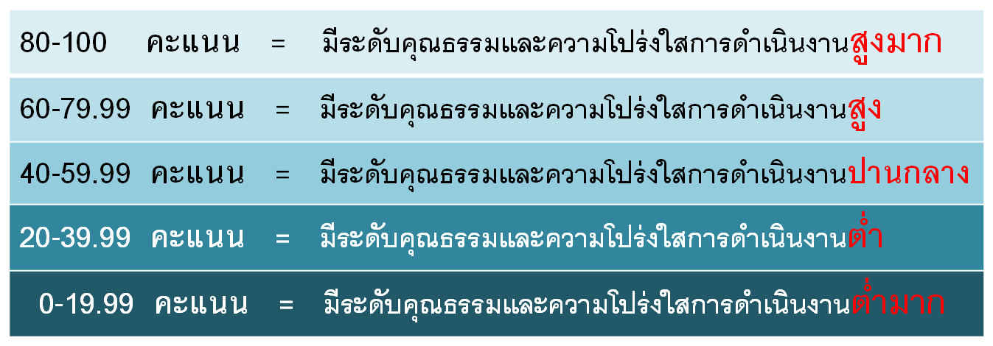
เกณฑ์การให้คะแนนคุณธรรมและความโปร่งใสในการดำเนินงานของหน่วยงานภาครัฐ
ค่าดัชนีคุณธรรมจริยธรรมและความโปร่งใสการดำเนินงาน
มีค่าคะแนนระหว่าง 0-100 คะแนน โดยค่า 100 คะแนน หมายถึง ระดับการมีคุณธรรมและความโปร่งใสการดำเนินงานสูงมาก ขณะที่ 0 คะแนน หมายถึง ระดับการมีคุณธรรมและความโปร่งใสการดำเนินงานต่ำมาก
สำหรับ เกณฑ์การให้คะแนนค่าดัชนีคุณธรรมและความโปร่งใสการดำเนินงาน แบ่งเป็น 5 ระดับ ดังนี้
23

Slide 24
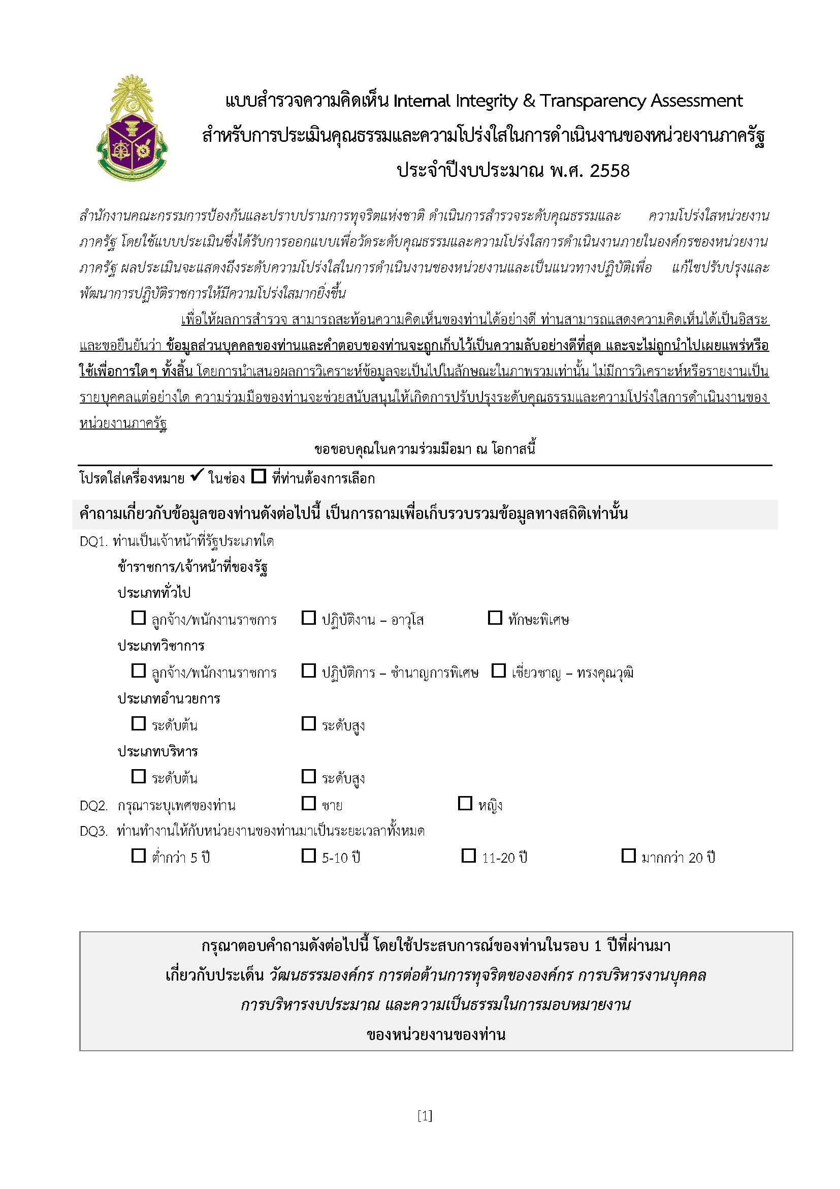
แบบ Internal Integrity & Transparency Assessment: IIT
แบบสำรวจ
Internal Integrity
“สำนักงาน ป.ป.ช.”
ดำเนินการส่งแบบสำรวจให้เจ้าหน้าที่ภายในหน่วยงานที่เข้าร่วมการประเมิน โดยวิธีการ
1. ทอดแบบ ร่วมกับการส่ง e-mail หรือ
2. การสัมภาษณ์แบบเผชิญหน้า
(Face-to-Face interview) หรือ
3. การสัมภาษณ์ทางโทรศัพท์และส่งแบบประเมินทาง
ไปรษณีย์ให้กับกลุ่มเป้าหมาย
หมายเหตุ : อาจจะใช้หลายวิธีร่วมกัน ทั้งนี้ขึ้น
อยู่กับความเหมาะสม
“หน่วยงานเข้าร่วมประเมิน”
จัดเตรียมเจ้าหน้าที่ประสานงาน
จัดเตรียมรายชื่อเจ้าหน้าที่ภายในหน่วยงานทั้งหมด ให้ สนง. ป.ป.ช. เข้าทำการจัดเก็บข้อมูลโดยมีรายละเอียด ดังนี้
- ชื่อ-นามสกุล
- ตำแหน่ง สังกัด
- เบอร์โทรศัพท์ (มือถือ, ที่ทำงาน)
- ที่อยู่ และ e-mail

Slide 25
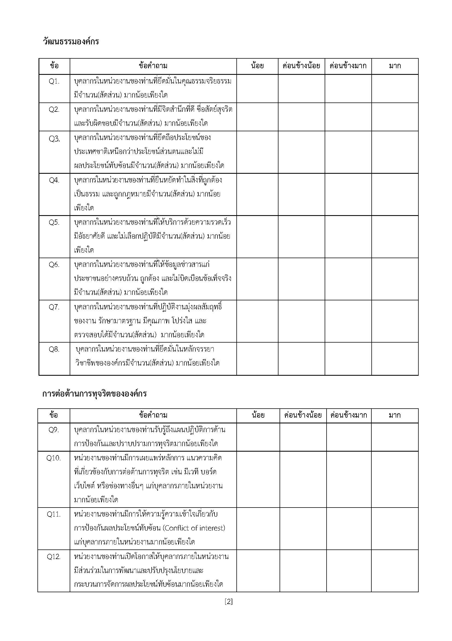
แบบ Internal Integrity & Transparency Assessment: IIT

Slide 26
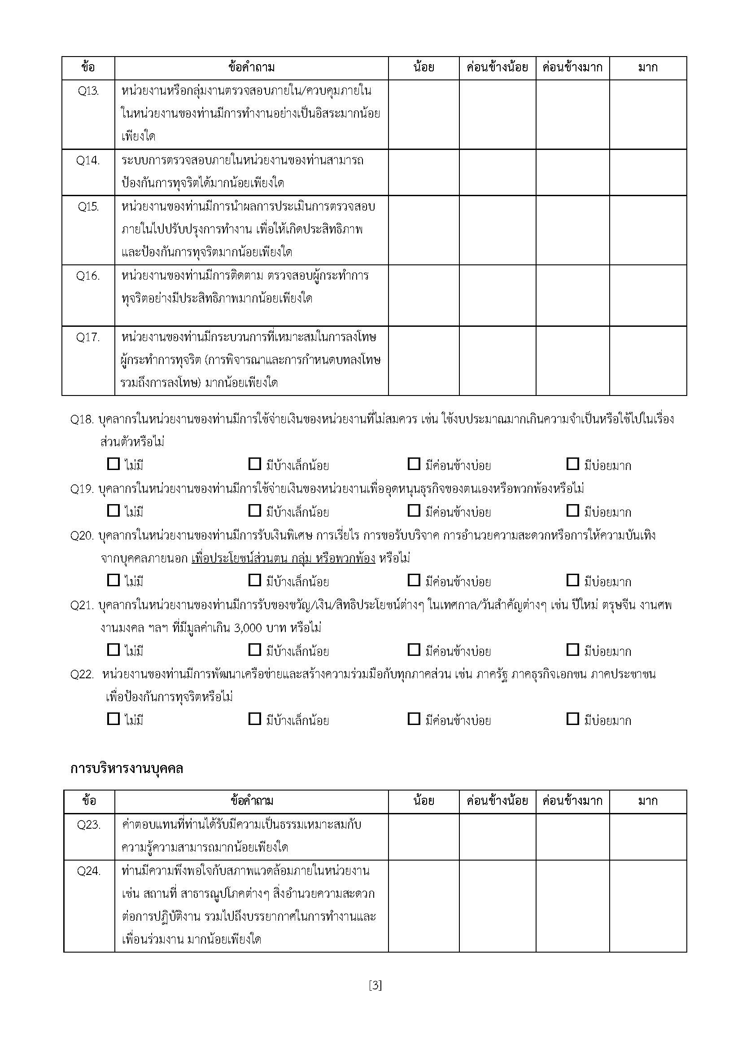
แบบ Internal Integrity & Transparency Assessment: IIT

Slide 27
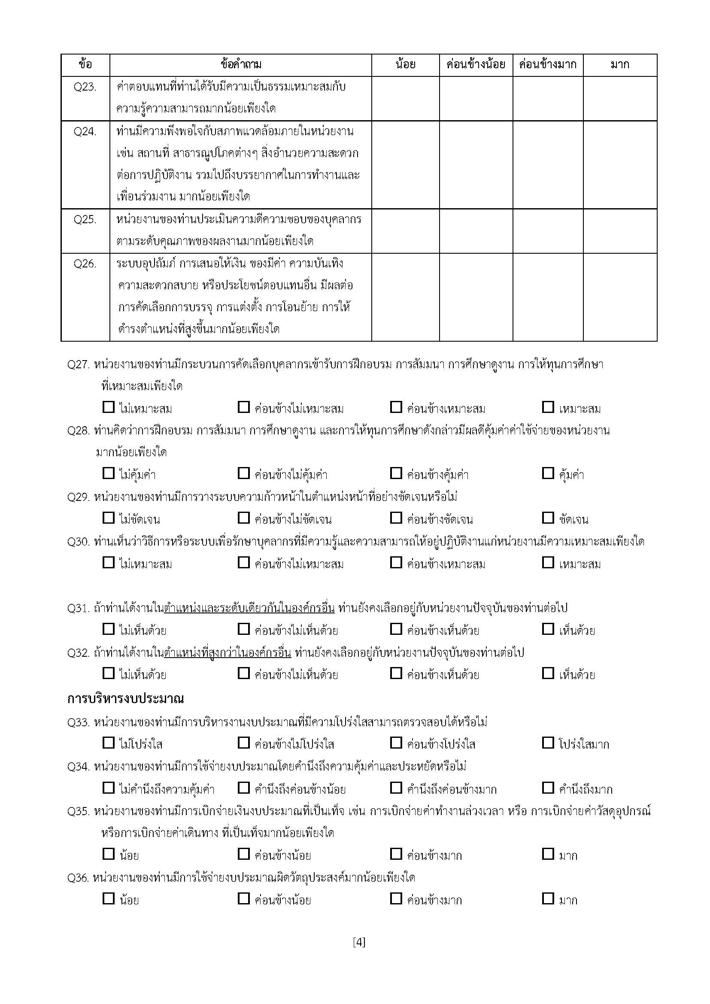
แบบ Internal Integrity & Transparency Assessment: IIT

Slide 28
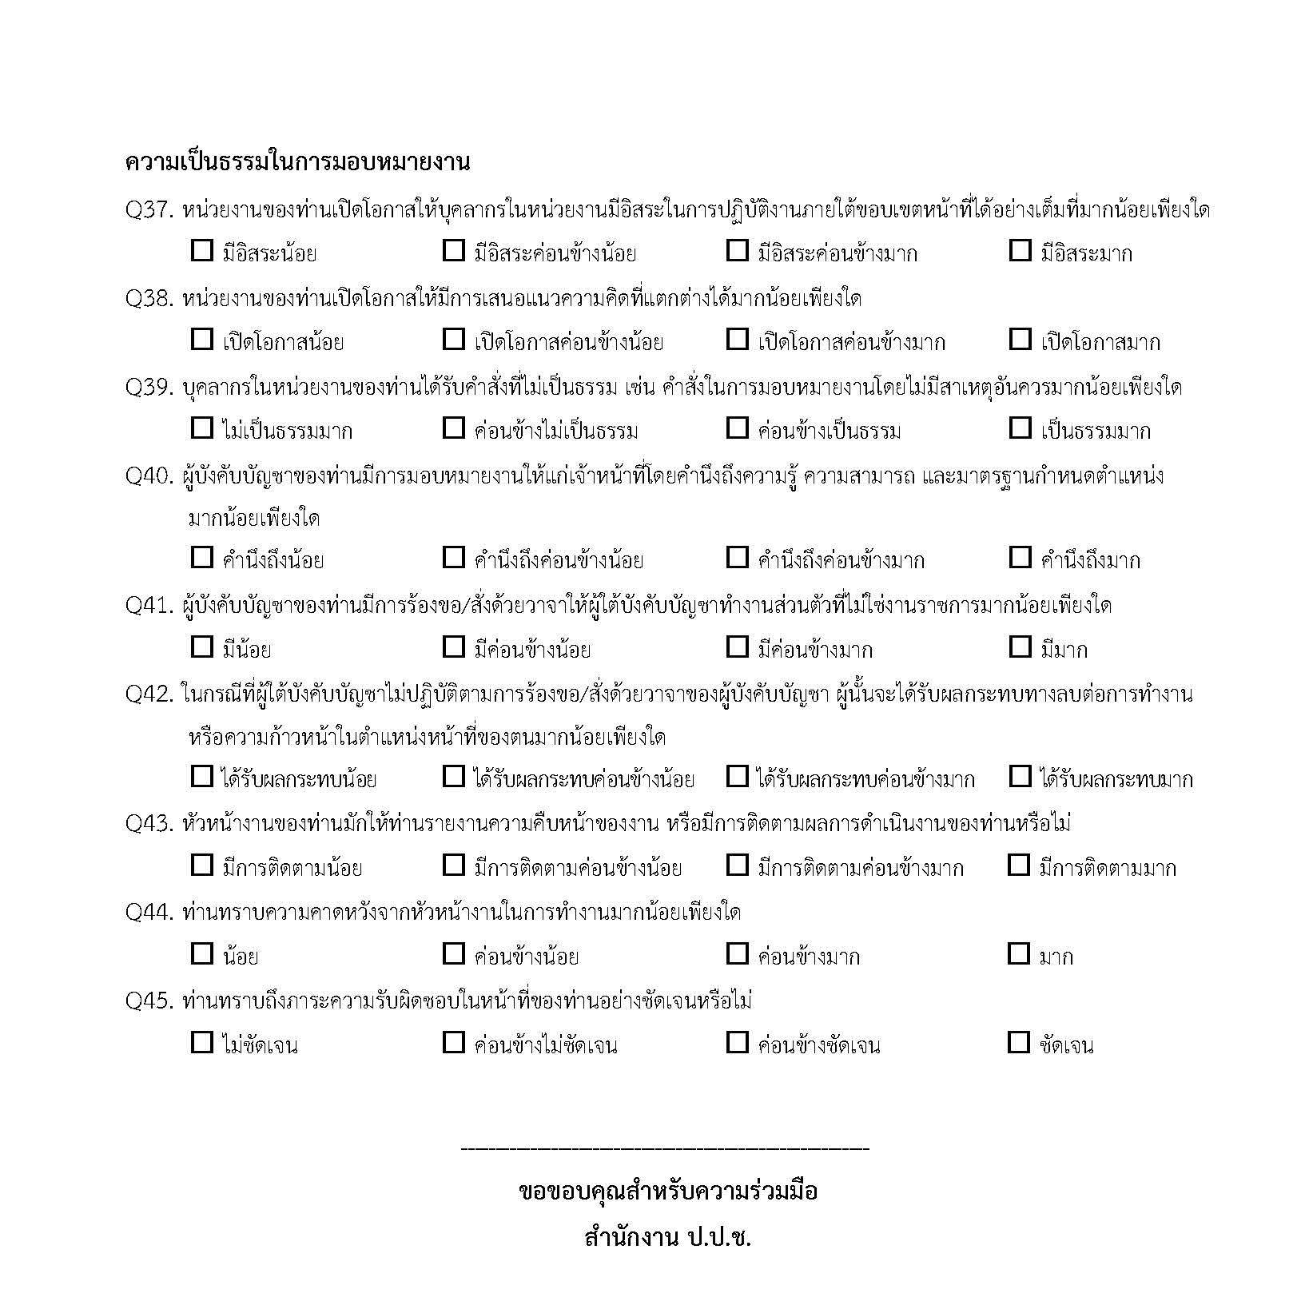
แบบ Internal Integrity & Transparency Assessment: IIT

Slide 29
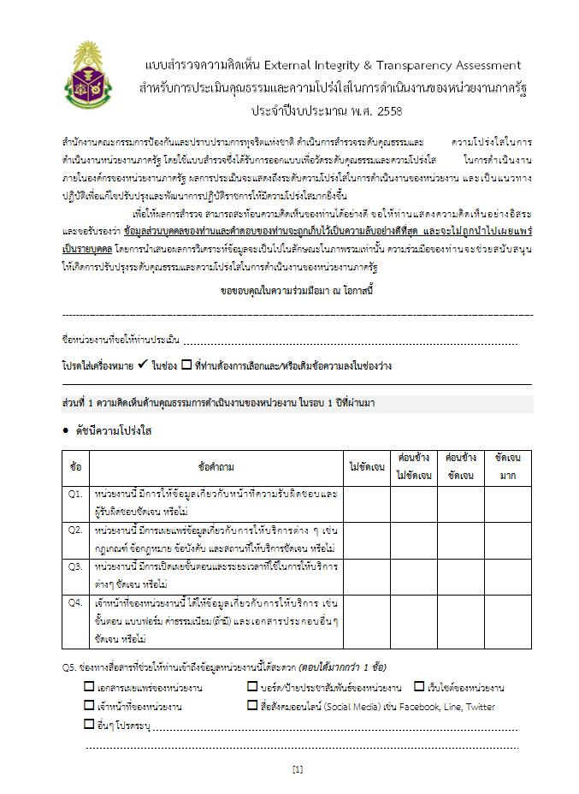
แบบ External Integrity & Transparency Assessment: EIT
แบบสำรวจ
External Integrity
“หน่วยงานเข้าร่วมประเมิน”
จัดเตรียม รายชื่อผู้รับบริการ/ผู้มีส่วนได้เสีย โดยมีรายละเอียด ดังนี้
- ชื่อ-นามสกุล
- ตำแหน่ง สังกัด
- เบอร์โทรศัพท์ (มือถือ และ ที่ทำงาน)
- ที่อยู่ และ e-mail
ให้กับ สนง.ป.ป.ช. สำหรับเข้าทำการสัมภาษณ์ โดยวิธีการ
1. ทอดแบบ ร่วมกับการส่ง e-mail หรือ
2. การสัมภาษณ์แบบเผชิญหน้า
(Face-to-Face interview) หรือ
3. การสัมภาษณ์ทางโทรศัพท์กับกลุ่มเป้าหมาย
อำนวยความสะดวกให้กับ สนง. ป.ป.ช.ในการเข้า
สัมภาษณ์ ณ บริเวณหน่วยงาน
หมายเหตุ : อาจจะใช้หลายวิธีร่วมกัน ทั้งนี้ขึ้นอยู่กับ
ความเหมาะสม
“สำนักงาน ป.ป.ช.”
ดำเนินการเก็บข้อมูลและสัมภาษณ์ ผู้รับบริการ/ผู้มี
ส่วนได้เสีย ของแต่ละหน่วยงานที่เข้าร่วมการประเมิน

Slide 30
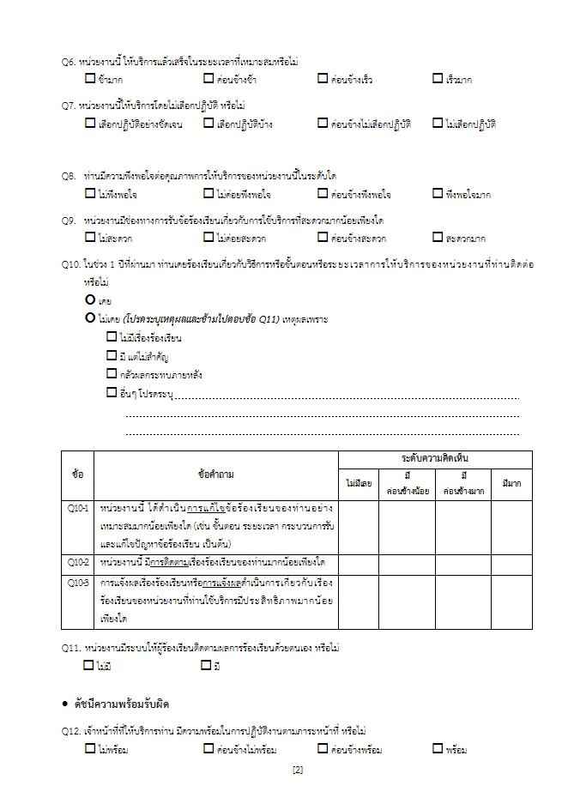
แบบ External Integrity & Transparency Assessment: EIT

Slide 31
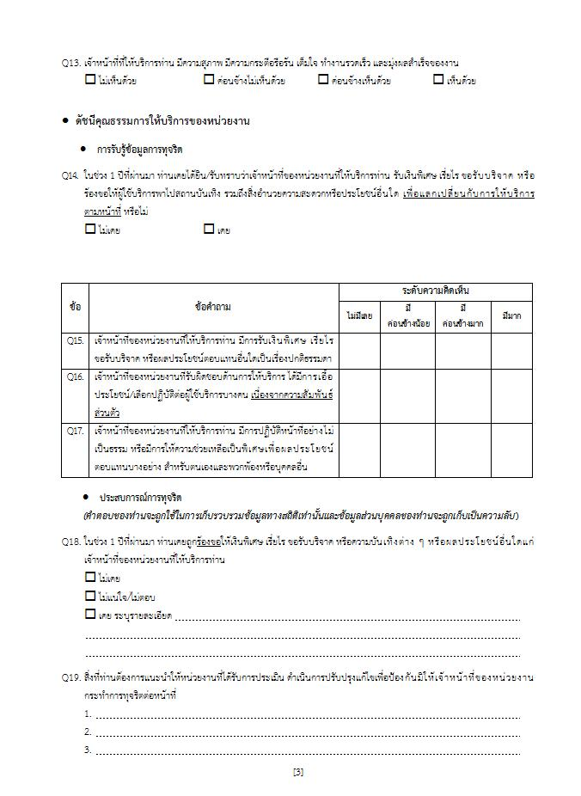
แบบ External Integrity & Transparency Assessment: EIT

Slide 32
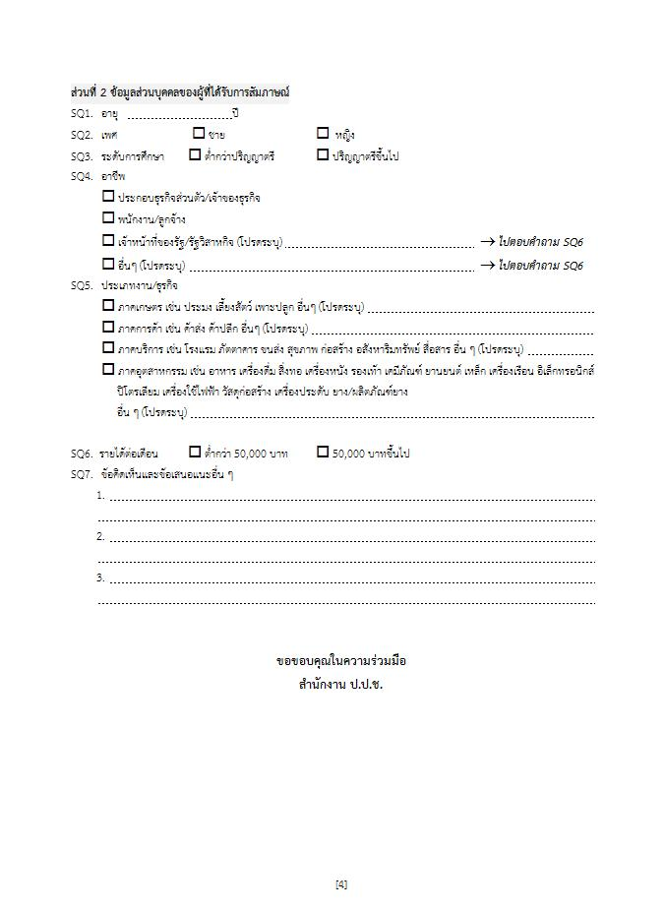
แบบ External Integrity & Transparency Assessment: EIT

Slide 33
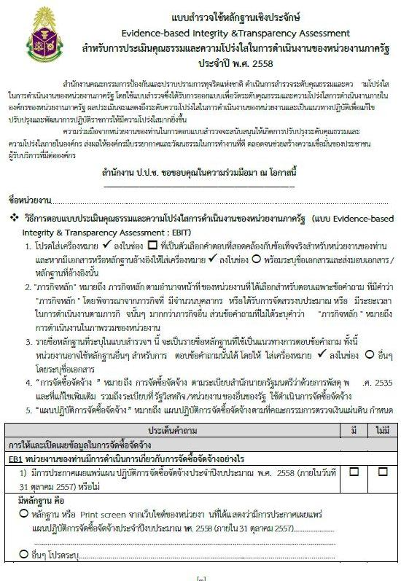
แบบ Evidence-Based & Transparency Assessment: EBIT
แบบสำรวจ
Evidence-Based
ผู้รับผิดชอบและดำเนินการ คือ “หน่วยงานที่เข้าร่วมการประเมิน” หน่วยงานละ 1 ชุด
วิธีการใช้แบบ : ให้หน่วยงานผู้รับผิดชอบเป็นผู้ตอบแบบประเมิน
หน่วยงานตอบ “มี” ให้ระบุรายการเอกสาร/หลักฐานตามที่หน่วยงานมี หรือเอกสาร/หลักฐานอื่น ๆ ที่เกี่ยวข้อง พร้อมทั้งแนบรายการเอกสาร/หลักฐานตามที่ระบุนั้นมาด้วย
หน่วยงานตอบ “ไม่มี” ให้ชี้แจงเหตุผลประกอบมาในข้อคำถามนั้น ๆ

Slide 34
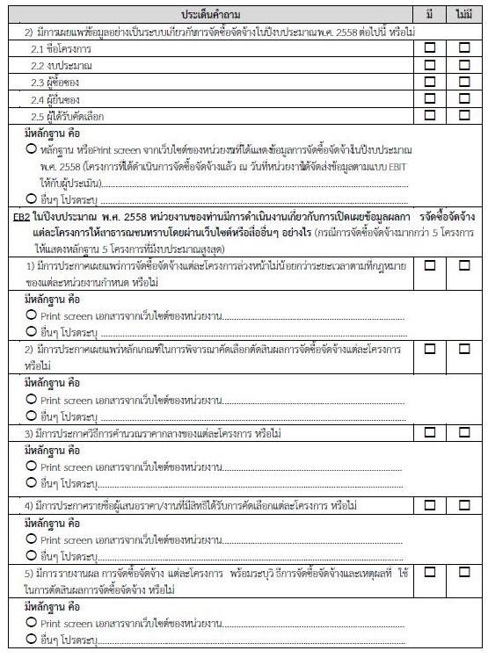
แบบ Evidence-Based & Transparency Assessment: EBIT
Notes:
34

Slide 35
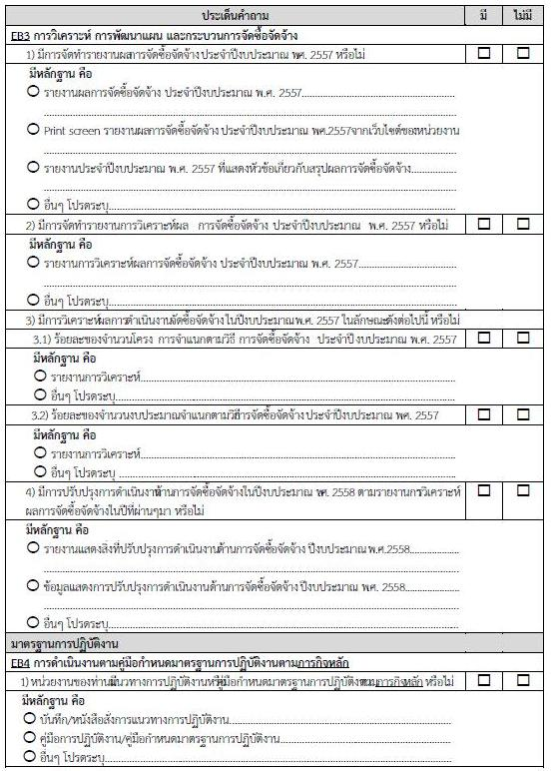
แบบ Evidence-Based & Transparency Assessment: EBIT

Slide 36
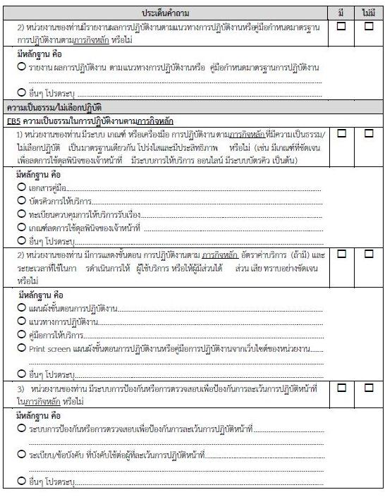
แบบ Evidence-Based & Transparency Assessment: EBIT

Slide 37
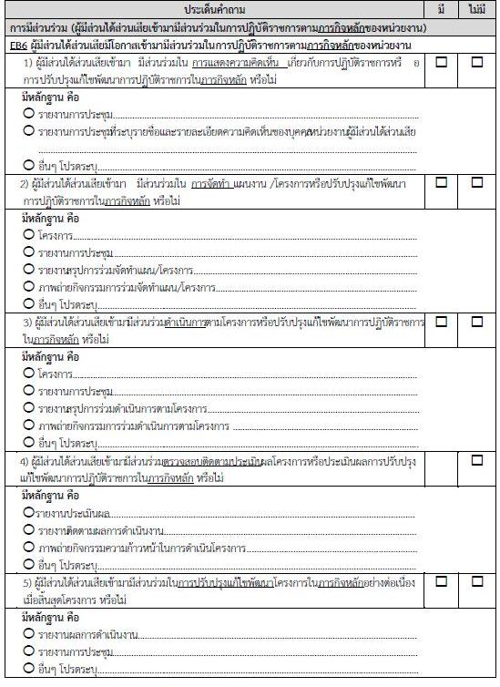
แบบ Evidence-Based & Transparency Assessment: EBIT

Slide 38
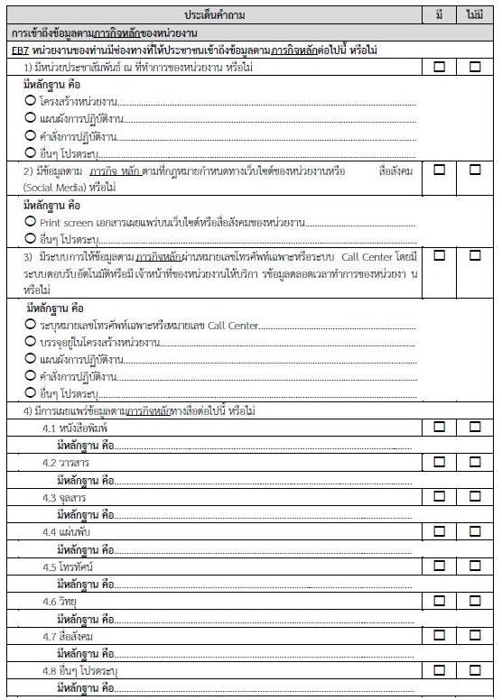
แบบ Evidence-Based & Transparency Assessment: EBIT

Slide 39
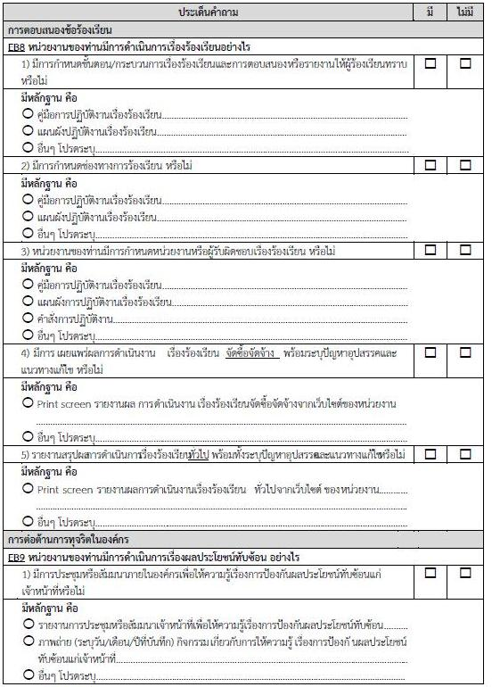
แบบ Evidence-Based & Transparency Assessment: EBIT

Slide 40
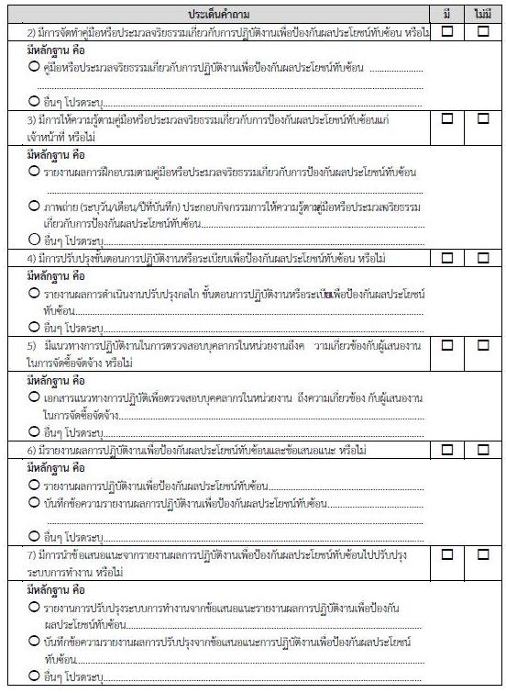
แบบ Evidence-Based & Transparency Assessment: EBIT

Slide 41
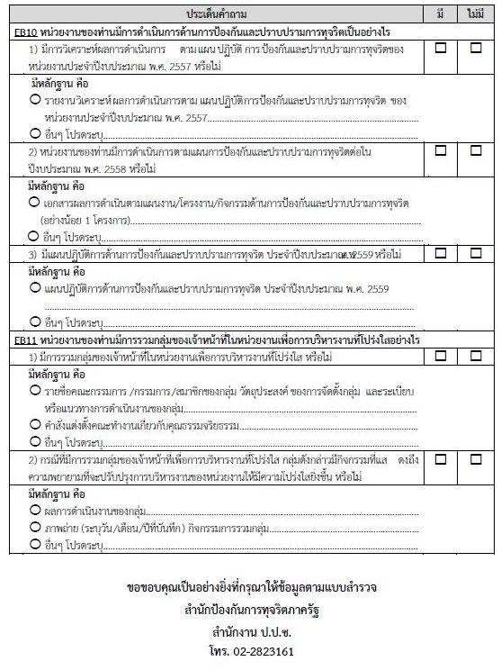
แบบ Evidence-Based & Transparency Assessment: EBIT

Slide 42
แนวทางการตอบแบบสำรวจใช้หลักฐานเชิงประจักษ์
แบบ Evidence-Based & Transparency Assessment: EBIT
1. กรุณาระบุชื่อหน่วยงานให้ชัดเจน
เช่น องค์การบริหารส่วนตำบล.... เทศบาลตำบล.... เป็นต้น
2. ลักษณะข้อคำถามตามแบบสำรวจใช้หลักฐานเชิงประจักษ์จะมี 2 ลักษณะ คือ
2.1 ข้อคำถามที่ถามถึง คุณลักษณะ ขั้นตอนหรือกิจกรรมทั่วๆ ไป ของหน่วยงาน เช่น เรื่องการจัดซื้อจัดจ้าง การร้องเรียน เป็นต้น
2.2 ข้อคำถามที่ถามถึงคุณลักษณะ ขั้นตอนหรือกิจกรรมที่เกี่ยวข้องกับภารกิจหลักของหน่วยงาน ซึ่งจะสังเกตได้จากข้อคำถามที่มีคำว่า “ภารกิจหลัก” โดยหน่วยงานจะต้องตอบข้อคำถามดังกล่าวตามภารกิจหลักของหน่วยงาน ตามอำนาจหน้าที่

Slide 43
แบบ Evidence-Based & Transparency Assessment: EBIT
3. หน่วยงานจะต้องตอบข้อคำถามตามประเด็นต่างๆ ว่า “มี” หรือ “ไม่มี” โดยใส่เครื่องหมายถูกลงในช่องด้านหน้า ที่กำหนดที่สอดคล้องกับข้อเท็จจริงสำหรับหน่วยงาน
4. กรณีที่หน่วยงานตอบว่า “มี” ให้หน่วยงานระบุเอกสารหลักฐานที่ใช้อ้างอิง ซึ่งหน่วยงานจะต้องระบุรายการเอกสาร/หลักฐาน ให้ชัดเจนและที่สำคัญให้แนบเอกสาร/หลักฐานเท่าที่จำเป็นสำหรับการตรวจสอบการให้คะแนน
กรณีเป็นการอ้างเอกสาร/หลักฐานซ้ำ หน่วยงานไม่ต้องถ่ายเอกสารเพิ่มเพียงแต่ระบุอ้างอิงว่าใช้เอกสารในข้อคำถามใด และโปรดทำสลิป ที่เอกสาร/หลักฐานแนบด้วย

Slide 44
แบบ Evidence-Based & Transparency Assessment: EBIT
5. กรณีหน่วยงานไม่สามารถตอบคำตอบข้อใดข้อหนึ่งได้ เนื่องจากข้อจำกัดบางประการ หรือข้อกำหนดด้านกฎหมาย ให้ส่วนราชการระบุข้อจำกัดหรือข้อกำหนดดังกล่าวท้ายข้อคำถามนั้นๆ เพื่อที่สำนักงาน ป.ป.ช. จะนำมาใช้ประกอบการพิจารณาการให้ค่าคะแนนหรือปรับค่าค่าคะแนนเต็ม

Slide 45
แบบ Evidence-Based & Transparency Assessment: EBIT
EB1 “หน่วยงานของท่านมีการดำเนินการเกี่ยวกับการจัดซื้อจัดจ้าง
อย่างไร”
วัตถุประสงค์ของคำถาม
เพื่อให้หน่วยงานมีการดำเนินการการจัดซื้อจัดจ้างตามแผนงาน/โครงการ/กิจกรรม ด้วยความโปร่งใสและมีประสิทธิภาพ
คำอธิบาย
ในการดำเนินงานจัดซื้อจัดจ้างของหน่วยงาน หน่วยงานจะต้องจัดทำแผนปฏิบัติการจัดซื้อจัดจ้างประจำปี ตามประกาศคณะกรรมการตรวจเงินแผ่นดิน เรื่อง การจัดทำแผนปฏิบัติการจัดซื้อจัดจ้าง พ.ศ. 2546 และควรมีการประกาศเผยแพร่แผนปฏิบัติการจัดซื้อจัดจ้างหรือการจัดซื้อจัดจ้างประจำปี รวมทั้งควรมีการเผยแพร่ระบบข้อมูลเกี่ยวกับการจัดซื้อจัดจ้าง โดยอาจอยู่ในรูปแบบฐานข้อมูลที่มีการระบุข้อมูลอย่างน้อยเกี่ยวกับ ชื่อโครงการ งบประมาณ ผู้ซื้อซอง ผู้ยื่นซอง และผู้ได้รับการคัดเลือก เพื่อให้การดำเนินงานจัดซื้อจัดจ้างของหน่วยงานเป็นไปด้วยความโปร่งใสและมีประสิทธิภาพ และเพื่อให้ประชาชนได้รับทราบหรือสามารถเข้าตรวจดูได้ผ่านเว็บไซต์ของหน่วยงานหรือสื่ออื่นๆ

Slide 46
แบบ Evidence-Based & Transparency Assessment: EBIT
EB1 : คำถามข้อที่ 1 “มีการประกาศเผยแพร่แผนปฏิบัติการจัดซื้อจัดจ้างประจำปีงบประมาณ พ.ศ. 2558 (ภายในวันที่ 31 ตุลาคม 2557) หรือไม่”
หน่วยงานต้องแสดงหลักฐานเกี่ยวกับแผนปฏิบัติการจัดซื้อจัดจ้างที่หน่วยงานได้จัดทำขึ้นในปีงบประมาณ พ.ศ. 2558 และได้นำขึ้นประกาศเผยแพร่บนเว็บไซต์ของหน่วยงาน ทั้งนี้ ควรมีการดำเนินการในเรื่องดังกล่าวก่อนเริ่มการจัดซื้อจัดจ้างในปีงบประมาณ พ.ศ. 2558 อย่างช้าภายในวันที่ 31 ตุลาคม พ.ศ. 2557

Slide 47
แบบ Evidence-Based & Transparency Assessment: EBIT
EB1 : คำถามข้อที่ 2 “มีการเผยแพร่ข้อมูลอย่างเป็นระบบเกี่ยวกับการจัดซื้อจัดจ้างในปีงบประมาณ พ.ศ. 2558 ดังต่อไปนี้ หรือไม่”
2.1 ชื่อโครงการ
2.2 งบประมาณ
2.3 ผู้ซื้อซอง
2.4 ผู้ยื่นซอง
2.5 ผู้ได้รับการคัดเลือก
หน่วยงานต้องแสดงหลักฐานเกี่ยวกับข้อมูลในการจัดซื้อจัดจ้างอย่างเป็นระบบ คือ ฐานข้อมูลการจัดซื้อจัดจ้างประจำปีงบประมาณ พ.ศ. 2558 ซึ่งเป็นโครงการที่หน่วยงานได้ดำเนินการจัดซื้อจัดจ้างและได้เผยแพร่ไว้บนหน้าเว็บไซต์ของหน่วยงานแล้ว โดยฐานข้อมูลนั้นจะต้องแสดงรายละเอียดครบทั้ง 5 หัวข้อ

Slide 48
EB2 “ในปีงบประมาณ พ.ศ. 2558 หน่วยงานของท่านมีการดำเนินงานเกี่ยวกับการเปิดเผยข้อมูลผลการจัดซื้อจัดจ้างแต่ละโครงการให้สาธารณชนทราบ โดยผ่านเว็บไซต์หรือสื่ออื่นๆ อย่างไร
แบบ Evidence-Based & Transparency Assessment: EBIT
วัตถุประสงค์
เพื่อให้หน่วยงานมีการเปิดเผยข้อมูลการดำเนินงานจัดซื้อจัดจ้างโครงการต่างๆ ในแต่ละขั้นตอน/กระบวนการให้สาธารณชนทราบทางเว็บไซต์ของหน่วยงานหรือสื่ออื่นๆ

Slide 49
คำอธิบาย
แบบ Evidence-Based & Transparency Assessment: EBIT
ในการดำเนินงานจัดซื้อจัดจ้างของหน่วยงาน หน่วยงานจะต้องมีการเปิดเผยการดำเนินงานตามขั้นตอน/ กระบวนการวิธีซื้อและวิธีจ้าง รวมถึงผลการจัดซื้อจัดจ้างโครงการต่างๆ ผ่านเว็บไซต์ของหน่วยงานหรือสื่ออื่นๆ โดยเป็นไปตามระเบียบสำนักนายกรัฐมนตรีว่าด้วยการพัสดุ พ.ศ. 2535 และที่แก้ไขเพิ่มเติม ซึ่งได้กำหนดวิธีซื้อและวิธีจ้างรวม 6 วิธี คือ วิธีตกลงราคา วิธีสอบราคา วิธีประกวดราคา วิธีพิเศษ วิธีกรณีพิเศษ และวิธีประมูลด้วยระบบอิเล็กทรอนิกส์ โดยแต่ละวิธีจะมีขั้นตอน/กระบวนการตามที่กฎหมายกำหนด และประชาชนต้องสามารถตรวจสอบได้ หน่วยงานควรมีการเปิดเผยข้อมูลการจัดซื้อจัดจ้างในโครงการต่างๆ อย่างน้อยดังต่อไปนี้

Slide 50
แบบ Evidence-Based & Transparency Assessment: EBIT
1. มีการประกาศเผยแพร่การจัดซื้อแต่ละโครงการไม่น้อยกว่าระยะเวลาตามที่กฎหมายกำหนด
2. มีการประกาศเผยแพร่หลักเกณฑ์ในการพิจารณาคัดเลือกตัดสินผลการจัดซื้อจัดจ้างแต่ละโครงการ
3. มีการประกาศวิธีการคำนวณราคากลางของแต่ละโครงการ
4. มีการประกาศรายชื่อผู้เสนอราคา/งานที่มีสิทธิได้รับการคัดเลือกของแต่ละโครงการ
5. มีการรายงานผลการจัดซื้อจัดจ้างแต่ละโครงการ พร้อมทั้งระบุวิธีการจัดซื้อจัดจ้างและเหตุผลที่ใช้ในการจัดซื้อจ้าง

Slide 51
คำแนะนำการตอบ
แบบ Evidence-Based & Transparency Assessment: EBIT
สำหรับหน่วยงานที่มีการจัดซื้อจัดจ้างมากกว่า 5 โครงการ ให้แสดงหลักฐานเฉพาะโครงการที่มีงบประมาณสูงสุด จำนวน 5 โครงการ หากหน่วยงานมีการจัดซื้อจัดจ้างน้อยกว่า 5 โครงการ ให้แสดงหลักฐานการจัดซื้อจัดจ้างเท่าที่มี
ทั้งนี้ เมื่อหน่วยงานได้ทำการพิจารณาคัดเลือกโครงการตามแนวทางข้างต้นแล้ว ให้ใช้หลักฐานโครงการนั้นๆ ประกอบการตอนข้อคำถาม 1-5 ดังนี้

Slide 52
EB2 : คำถามข้อที่ 1 “มีการประกาศเผยแพร่การจัดซื้อจัดจ้างแต่ละโครงการล่วงหน้าไม่น้อยกว่าระยะเวลาตามที่กฎหมายของแต่ละหน่วยงานกำหนด หรือไม่”
แบบ Evidence-Based & Transparency Assessment: EBIT
หน่วยงานต้องแสดงหลักฐานเกี่ยวกับประกาศเผยแพร่การจัดซื้อจัดจ้างแต่ละโครงการ ที่มีการเผยแพร่ผ่านเว็บไซต์ของหน่วยงาน หรือสื่ออื่นๆ ที่ประชาชนสามารถเข้าตรวจดูได้ โดยโครงการนั้นจะต้องเป็นโครงการที่ได้มีการดำเนินการไปแล้ว

Slide 53
EB2 : คำถามที่ 2 “มีการประกาศเผยแพร่หลักเกณฑ์ในการพิจารณาคัดเลือกตัดสินผลการจัดซื้อจัดจ้างแต่ละโครงการ หรือไม่”
แบบ Evidence-Based & Transparency Assessment: EBIT
หน่วยงานต้องแสดงหลักฐานเกี่ยวกับการประกาศเผยแพร่หลักเกณฑ์ในการพิจารณาคัดเลือกตัดสินผลการจัดซื้อจัดจ้างแต่ละโครงการ ซึ่งจะต้องเป็นโครงการที่ดำเนินการไปแล้ว โดยเผยแผ่ผ่านเว็บไซต์ของหน่วยงานหรือสื่ออื่นๆ ที่ประชาชนสามารถเข้าตรวจดูได้

Slide 54
EB2 : คำถามข้อที่ 3 “ การประกาศวิธีการคำนวณราคากลางของแต่ละโครงการ หรือไม่”
แบบ Evidence-Based & Transparency Assessment: EBIT
หน่วยงานต้องแสดงหลักฐานเกี่ยวกับการประกาศวิธีการคำนวณราคากลางของแต่ละโครงการที่ได้ดำเนินการไปแล้ว ผ่านเว็บไซต์ของหน่วยงาน หรือระบบข้อมูลทางอิเล็กทรอนิกส์ หรือสื่ออื่นๆ ที่ประชาชนสามารถเข้าตรวจดูได้ เพื่อให้เป็นไปตามมติคณะรัฐมนตรี เมื่อวันที่ 12 กุมภาพันธ์ 2556 ซึ่งได้เห็นชอบแนวทางและวิธีปฏิบัติในการเปิดเผยราคากลางของทางราชการ ซึ่งเป็นไปตามพระราชบัญญัติประกอบรัฐธรรมนูญว่าด้วยการป้องกันและปราบปรามการทุจริต พ.ศ. 2542 และที่แก้ไขเพิ่มเติม มาตรา 103/7 วรรคหนึ่ง

Slide 55
EB2 : คำถามข้อที่ 4 “มีการประกาศรายชื่อผู้เสนอราคา/งานที่มีสิทธิได้รับการคัดเลือกแต่ละโครงการ หรือไม่”
แบบ Evidence-Based & Transparency Assessment: EBIT
หน่วยงานต้องแสดงหลักฐานเกี่ยวกับการประกาศรายชื่อผู้ชนะการเสนอราคา/งานของแต่ละโครงการที่ได้รับการคัดเลือก โดยต้องเป็นโครงการที่ได้ดำเนินการไปแล้วในปีงบประมาณ พ.ศ. 2558 ผ่านเว็บไซต์ของหน่วยงานหรือสื่ออื่นๆ ที่ประชาชนสามารถเข้าตรวจดูได้

Slide 56
EB2 : คำถามข้อที่ 5 “มีการรายงานผลการจัดซื้อจัดจ้างแต่ละโครงการ พร้อมระบุวิธีการจัดซื้อจัดจ้างและเหตุผลที่ใช้ในการตัดสินผลการจัดซื้อจัดจ้าง หรือไม่”
แบบ Evidence-Based & Transparency Assessment: EBIT
หน่วยงานต้องแสดงหลักฐานเกี่ยวกับการประกาศรายงานผลการจัดซื้อจัดจ้างแต่ละโครงการที่ได้ดำเนินงานตามโครงการไปแล้ว ในปีงบประมาณ พ.ศ. 2558 ผ่านเว็บไซต์ของหน่วยงาน หรือสื่ออื่นๆ ที่ประชาชนสามารถเข้าตรวจดูได้ โดยต้องมีการระบุวิธีการจัดซื้อจัดจ้าง เช่น วิธีการประกวดราคา วิธีการสอบราคา รวมถึงระบุเหตุผลที่ใช้ในการตัดสินผลการจัดซื้อจัดจ้างโครงการนั้นๆ ด้วย

Slide 57
EB3 “การวิเคราะห์ การพัฒนาแผน และกระบวนการจัดซื้อจัดจ้าง”
แบบ Evidence-Based & Transparency Assessment: EBIT
วัตถุประสงค์ของคำถาม
เพื่อให้หน่วยงานมีการวิเคราะห์ การพัฒนาแผน และกระบวนการจัดซื้อจัดจ้างประจำปีด้วยความโปร่งใส และมีประสิทธิภาพ
คำอธิบาย
หน่วยงานควรมีระบบข้อมูลเกี่ยวกับการจัดซื้อจัดจ้าง ซึ่งอาจอยู่ในรูปแบบฐานข้อมูล โดยระบุข้อมูลอย่างน้อยเกี่ยวกับร้อยละของจำนวนโครงการจำแนกตามวิธีการจัดซื้อจัดจ้าง และร้อยละของจำนวนงบประมาณจำแนกตามวิธีการจัดซื้อจัดจ้าง เพื่อใช้ในการวางแผนการจัดซื้อจัดจ้างของหน่วยงานต่อไป

Slide 58
EB3 : คำถามข้อที่ 1 “มีการจัดทำรายงานผลการจัดซื้อจัดจ้าง ประจำปีงบประมาณ พ.ศ. 2557 หรือไม่”
แบบ Evidence-Based & Transparency Assessment: EBIT
“รายงานผลการจัดซื้อจัดจ้างประจำปี” หมายถึง รายงานที่หน่วยงานได้จัดทำขึ้นเพื่อแสดงว่าในรอบปีที่ผ่านมา ผลการดำเนินการจัดซื้อจัดจ้างโครงการต่างๆ ตามแผนปฏิบัติการจัดซื้อจัดจ้างประจำปีเป็นอย่างไร เสร็จสิ้นกี่โครงการ ยังไม่ได้ดำเนินการกี่โครงการ และต้องกันเงินไว้เบิกเหลื่อมปีกี่โครงการ รวมทั้งโครงการที่ได้ดำเนินการเสร็จสิ้นไปแล้วนั้น ใช้วีการจัดซื้อจัดจ้างด้วยวิธีใด
หน่วยงานต้องแสดงหลักฐานเกี่ยวกับรายงานผลการจัดซื้อจัดจ้าง ประจำปีงบประมาณ พ.ศ. 2557 โดยในรายงานนั้นต้องมีรายละเอียดเกี่ยวกับการสรุปผลการจัดซื้อจัดจ้างตามคำนิยามข้างต้นด้วย

Slide 59
EB3 : คำถามข้อที่ 2 “มีการจัดทำรายงานการวิเคราะห์ผลการจัดซื้อจัดจ้างประจำปีงบประมาณ พ.ศ. 2557 หรือไม่”
แบบ Evidence-Based & Transparency Assessment: EBIT
หน่วยงานต้องแสดงหลักฐานเกี่ยวกับ“รายงานการวิเคราะห์ผลการจัดซื้อจัดจ้างประจำปีงบประมาณ พ.ศ. 2557” เช่น ในรอบปีที่ผ่านมามีอุปสรรคหรือข้อจำกัดอย่างไร หน่วยงานสามารถประหยัดงบประมาณได้เท่าไร มีการวิเคราะห์ความเสี่ยงของการจัดซื้อจัดจ้างโดยวิธีพิเศษหรือไม่ มีการจัดจ้างโครงการนอกแผนจัดซื้อจัดจ้างหรือไม่ มีแนวทางที่จะปรับปรุงประสิทธิภาพของการจัดหาพัสดุอย่างไร ผลผลิตและผลลัพธ์จากโครงการบรรลุเป้าหมายและวัตถุประสงค์ของโครงการที่กำหนดไว้หรือไม่ เป็นต้น

Slide 60
EB3 : คำถามข้อที่ 3 “มีการวิเคราะห์ผลการดำเนินงานจัดซื้อจัดจ้าง ในปีงบประมาณ พ.ศ. 2557 ในลักษณะดังต่อไปนี้หรือไม่” 3.1 ร้อยละของจำนวนโครงการ จำแนกตามวิธีการจัดซื้อจัดจ้าง ประจำปีงบประมาณ พ.ศ. 2557 3.2 ร้อยละของจำนวนงบประมาณจำแนกตามวิธีการจัดซื้อจัดจ้าง ประจำปีงบประมาณ พ.ศ. 2557
แบบ Evidence-Based & Transparency Assessment: EBIT
หน่วยงานต้องแสดงหลักฐานเกี่ยวกับการวิเคราะห์ผลการจัดซื้อจัดจ้าง ประจำปีงบประมาณ พ.ศ. 2557 ซึ่งอาจจะอยู่ในรูปแบบของรายงานผลการดำเนินงานประจำปี หรือรายงานการจัดซื้อจัดจ้างที่หน่วยงานได้จัดทำขึ้น โดยมีการระบุข้อมูลร้อยละของจำนวนโครงการในแต่ละวิธีการจัดซื้อจัดจ้างและร้อยละของจำนวนงบประมาณในแต่ละวิธีการจัดซื้อจัดจ้าง ทั้งนี้ เพื่อให้หน่วยงานมีระบบข้อมูลสำหรับใช้ในการวางแผนจัดซื้อจัดจ้างในปีงบประมาณต่อไป

Slide 61
EB3: คำถามข้อที่ 4 “มีการปรับปรุงการดำเนินงานด้านการจัดซื้อจัดจ้าง ในปีงบประมาณ พ.ศ. 2558 ตามรายงานการวิเคราะห์ผลการจัดซื้อจัดจ้างในปีที่ผ่านๆ มา หรือไม่”
แบบ Evidence-Based & Transparency Assessment: EBIT
หน่วยงานต้องแสดงหลักฐานเกี่ยวกับการรายงานผลการดำเนินการแก้ไขหรือปรับปรุงตามข้อเสนอแนะที่ได้ระบุไว้ในรายงานการวิเคราะห์ผลการจัดซื้อจัดจ้างในปีงบประมาณ พ.ศ. 2557 หรือปีที่ผ่านมาปีอื่นก็ได้

Slide 62
EB4 “การดำเนินงานตามคู่มือกำหนดมาตรฐานการปฏิบัติงานตามภารกิจหลัก”
แบบ Evidence-Based & Transparency Assessment: EBIT
วัตถุประสงค์ของคำถาม
เพื่อให้เจ้าหน้าที่ผู้ปฏิบัติงานในภารกิจตามที่กฎหมายกำหนดของหน่วยงานให้บริการอย่างมีมาตรฐานการปฏิบัติงาน
คำอธิบาย
เมื่อหน่วยงานได้มีการจัดทำแนวทางการปฏิบัติงานหรือคู่มือการปฏิบัติงานที่เป็นมาตรฐานแล้ว หน่วยงานควรต้องมีรายงานผลการปฏิบัติงานตามแนวทางการปฏิบัติงานหรือคู่มือการปฏิบัติงานเพื่อปรับปรุงการปฏิบัติหน้าที่ตามภารกิจหลักให้มีประสิทธิภาพและประสิทธิผล ซึ่งจะช่วยให้การปฏิบัติงานของหน่วยงานมีความเป็นธรรมโปร่งใสยิ่งขึ้น

Slide 63
EB4 : คำถามข้อที่ 1 “หน่วยงานของท่านมีแนวทางการปฏิบัติงานหรือคู่มือกำหนดมาตรฐานการปฏิบัติงานตามภารกิจหลัก หรือไม่”
แบบ Evidence-Based & Transparency Assessment: EBIT
หน่วยงานต้องแสดงหลักฐานเกี่ยวกับคู่มือการปฏิบัติงาน คู่มือกำหนดมาตรฐานการปฏิบัติงานตามภารกิจหลักของหน่วยงาน หรือหนังสือสั่งการให้ปฏิบัติหน้าที่ตามภารกิจหลักของหน่วยงานที่ระบุถึงมาตรฐานในการปฏิบัติงาน การประเมินการปฏิบัติงานหรือวิธีการวัดผลในการปฏิบัติงานตามภารกิจหลัก ซึ่งหน่วยงาน สำนัก หรือกอง ต้องดำเนินการจัดทำขึ้นมาเพื่อใช้เป็นแนวทางในการปฏิบัติงานให้เป็นมาตรฐานเดียวกัน

Slide 64
EB4 : คำถามข้อที่ 2 “หน่วยงานของท่านมีรายงานผลการปฏิบัติงานตามแนวทางการปฏิบัติงาน หรือคู่มือกำหนดมาตรฐานการปฏิบัติงานตามภารกิจหลัก หรือไม่”
แบบ Evidence-Based & Transparency Assessment: EBIT
หน่วยงานต้องแสดงหลักฐานเกี่ยวกับรายงานผลการปฏิบัติงานตามแนวทางหรือตามคู่มือดังกล่าวให้กับผู้บริหารได้รับทราบ โดยควรมีรายละเอียดเกี่ยวกับกิจกรรม ปัญหาอุปสรรค และผลลัพธ์ของการปฏิบัติงาน เพื่อให้เห็นถึงผลสัมฤทธิ์ในการปฏิบัติงานที่เป็นมาตรฐานเดียวกันของบุคลากรภายในองค์กร

Slide 65
EB5 “ความเป็นธรรมในการปฏิบัติงานตามภารกิจหลัก”
แบบ Evidence-Based & Transparency Assessment: EBIT
วัตถุประสงค์ของคำถาม
เพื่อให้เจ้าหน้าที่ผู้ปฏิบัติงานในภารกิจตามที่กฎหมายกำหนดของหน่วยงานให้บริการอย่างมีความเป็นธรรมและไม่เลือกปฏิบัติ
คำอธิบาย
หากหน่วยงานมีการใช้ระบบหรือเกณฑ์ที่ชัดเจน หรือมีการใช้เทคโนโลยีมาช่วยในการปฏิบัติงาน หรือมีการใช้เครื่องมือช่วยกำกับการปฏิบัติงานให้เป็นมาตรฐานเดียวกัน เพื่อลดการใช้ดุลยพินิจของเจ้าหน้าที่ หรือมีขั้นตอนแสดงการให้บริการแก่ประชาชนอย่างชัดเจน หรือมีระบบป้องกัน หรือการตรวจสอบเพื่อป้องกันการละเว้นการปฏิบัติหน้าที่ในการให้บริการ จะช่วยให้การบริการของหน่วยงานมีความเป็นธรรมโปร่งใสยิ่งขึ้น

Slide 66
EB5 : คำถามข้อที่ 1 “หน่วยงานของท่านมีระบบ เกณฑ์ หรือเครื่องมือการปฏิบัติงานตามภารกิจหลักที่มีความเป็นธรรม/ไม่เลือกปฏิบัติ เป็นมาตรฐานเดียวกัน โปร่งใสและมีประสิทธิภาพ หรือไม่ (เช่นมีเกณฑ์ที่ชัดเจนเพื่อลดการใช้ดุลพินิจของเจ้าหน้าที่ มีระบบการให้บริการออนไลน์ มีระบบบัตรคิว เป็นต้น)
แบบ Evidence-Based & Transparency Assessment: EBIT
หน่วยงานต้องแสดงหลักฐานเกี่ยวกับเอกสารคู่มือหรือแนวทางการปฏิบัติงานของเจ้าหน้าที่ภายในหน่วยงานที่แสดงขั้นตอนการให้บริการแก่ประชาชนอย่างชัดเจน รวมทั้งมีการนำเทคโนโลยีมาใช้ในการปฏิบัติงานเพื่อการบริการประชาชน เช่น บัตรคิวการให้บริการ หรือมีทะเบียนคุมการให้บริการรับเรื่อง เป็นต้น

Slide 67
EB5 : คำถามข้อที่ 2 “หน่วยงานของท่านมีการแสดงขั้นตอนการปฏิบัติงานตามภารกิจหลัก อัตราค่าบริการ(ถ้ามี) และระยะเวลาที่ใช้ในการดำเนินการให้ผู้ใช้บริการ หรือให้ผู้มีส่วนได้ส่วนเสียทราบอย่างชัดเจน หรือไม่”
แบบ Evidence-Based & Transparency Assessment: EBIT
หน่วยงานต้องแสดงหลักฐานเกี่ยวกับคู่มือการให้บริการหรือแนวทางการปฏิบัติงานตามภารกิจหลักของหน่วยงานที่มีการแสดงขั้นตอนการปฏิบัติงานไว้อย่างชัดเจน เช่น มีการกำหนดอัตราค่าบริการ(ถ้ามี) และกำหนดระยะเวลาการดำเนินงานที่ให้บริการ เป็นต้น

Slide 68
EB5 : คำถามข้อที่ 3 “หน่วยงานของท่านมีระบบการป้องกัน หรือการตรวจสอบเพื่อป้องกันการละเว้นการปฏิบัติหน้าที่ในภารกิจหลัก หรือไม่”
แบบ Evidence-Based & Transparency Assessment: EBIT
หน่วยงานต้องแสดงหลักฐานเกี่ยวกับระบบป้องกันหรือการตรวจสอบ เช่น ระเบียบ ข้อบังคับ หรือระบบตรวจสอบผู้ละเว้นการปฏิบัติหน้าที่ ซึ่งหน่วยงานได้จัดทำขึ้นเพื่อใช้เป็นแนวทางในการปฏิบัติงานให้เป็นมาตรฐานเดียวกันและเพื่อป้องกันการละเว้นการปฏิบัติหน้าที่ภายในหน่วยงาน

Slide 69
EB6 “ผู้มีส่วนได้ส่วนเสียมีโอกาสเข้ามามีส่วนร่วมในการปฏิบัติราชการตามภารกิจหลักของหน่วยงาน”
แบบ Evidence-Based & Transparency Assessment: EBIT
วัตถุประสงค์ของคำถาม
เพื่อให้ผู้มีส่วนได้ส่วนเสียได้มีส่วนร่วมในการปฏิบัติราชการตามภารกิจหลักของหน่วยงาน
คำอธิบาย
ในการปฏิบัติราชการตามภารกิจหลักของหน่วยงาน หน่วยงานควรส่งเสริมให้ผู้ที่มีส่วนได้ส่วนเสียเข้ามามีส่วนร่วมตามหลักธรรมาภิบาล ซึ่งขั้นตอน/กระบวนการต่างๆ ที่จะให้ประชาชนหรือผู้มีส่วนได้ส่วนเสียเข้ามามีส่วนร่วมนั้น เริ่มจากกระบวนการมีส่วนร่วมแสดงความคิดเห็น การมีส่วนร่วมในการจัดทำแผนงาน/โครงการ การมีส่วนร่วมดำเนินการตามโครงการ การมีส่วนร่วมตรวจสอบติดตามประเมินผล และการมีส่วนร่วมในการแก้ไขพัฒนาโครงการ

Slide 70
EB6 : คำถามข้อที่ 1 “ผู้มีส่วนได้ส่วนเสียเข้ามามีส่วนร่วมในการแสดงความคิดเห็นเกี่ยวกับการปฏิบัติราชการหรือ การปรับปรุงแก้ไขพัฒนาการปฏิบัติราชการในภารกิจหลัก หรือไม่”
แบบ Evidence-Based & Transparency Assessment: EBIT
หน่วยงานต้องแสดงหลักฐานเกี่ยวกับรายงานการประชุม หรือโครงการ/กิจกรรมของหน่วยงานที่เกี่ยวข้องกับการปฏิบัติราชการในภารกิจหลัก โดยในเอกสาร/หลักฐานดังกล่าวต้องแสดงรายชื่อประชาชนหรือหน่วยงานอื่นที่มารับบริการ หรือรายชื่อของผู้มีส่วนได้ส่วนเสียที่ได้รับผลกระทบจากการปฏิบัติราชการของหน่วยงานเพื่อนำเสนอความคิดเห็นเกี่ยวกับการปฏิบัติราชการหรือปรับปรุงแก้ไขพัฒนาการปฏิบัติราชการในภารกิจหลักของหน่วยงานด้วย (หน่วยงานสามารถแนบภาพถ่ายที่เกี่ยวข้องเพิ่มเติมได้)

Slide 71
EB6 : คำถามข้อที่ 2 “ผู้มีส่วนได้ส่วนเสียเข้ามามีส่วนร่วมในการจัดทำแผนงาน/โครงการ หรือปรับปรุงแก้ไขพัฒนาการปฏิบัติราชการในภารกิจหลัก หรือไม่”
แบบ Evidence-Based & Transparency Assessment: EBIT
หน่วยงานต้องแสดงหลักฐานเกี่ยวกับรายงานการประชุม หรือรายงานสรุปการร่วมจัดทำแผน/โครงการ ของหน่วยงานที่เกี่ยวข้องกับการปฏิบัติราชการในภารกิจหลัก โดยในเอกสารดังกล่าวต้องแสดงรายชื่อประชาชนหรือหน่วยงานอื่นที่มารับบริการ หรือรายชื่อผู้มีส่วนได้ส่วนเสียที่ได้รับผลกระทบจากการปฏิบัติราชการของหน่วยงานที่ได้เข้ามามีส่วนร่วมในการจัดทำแผนงาน/โครงการ หรือปรับปรุงแก้ไขพัฒนาการปฏิบัติราชการในภารกิจหลักของหน่วยงานด้วย

Slide 72
EB6 : คำถามข้อที่ 3 “ผู้มีส่วนได้ส่วนเสียเข้ามามีส่วนร่วมดำเนินการตามโครงการหรือปรับปรุงแก้ไขพัฒนาการปฏิบัติราชการในภารกิจหลัก หรือไม่”
แบบ Evidence-Based & Transparency Assessment: EBIT
หน่วยงานต้องแสดงหลักฐานเกี่ยวกับรายงานการประชุม หรือรายงานสรุปการร่วมดำเนินงานตามโครงการที่เกี่ยวข้องกับการปฏิบัติราชการในภารกิจหลัก โดยในเอกสารดังกล่าวต้องแสดงรายชื่อประชาชนหรือหน่วยงานอื่นที่มารับบริการ หรือรายชื่อผู้มีส่วนได้ส่วนเสียที่ได้รับผลกระทบจากการปฏิบัติราชการของหน่วยงานที่ได้เข้ามามีส่วนร่วมในการดำเนินงานตามโครงการหรือปรับปรุงแก้ไขพัฒนาการปฏิบัติราชการในภารกิจหลักของหน่วยงานด้วย

Slide 73
EB6 : คำถามข้อที่ 4 “ผู้มีส่วนได้ส่วนเสียเข้ามามีส่วนร่วมตรวจสอบติดตามประเมินผลโครงการหรือประเมินผลการปรับปรุงแก้ไขพัฒนาการปฏิบัติราชการในภารกิจหลัก หรือไม่”
แบบ Evidence-Based & Transparency Assessment: EBIT
หน่วยงานต้องแสดงหลักฐานเกี่ยวกับรายงานการประเมินผล รายงานติดตามผลการดำเนินงาน หรือรายงานความก้าวหน้าในการดำเนินโครงการที่เกี่ยวข้องกับการปฏิบัติราชการในภารกิจหลัก และในเอกสารดังกล่าวต้องแสดงรายชื่อกลุ่มประชาชนหรือหน่วยงานอื่นที่มารับบริการ หรือรายชื่อผู้มีส่วนได้ส่วนเสียที่ได้รับผลกระทบจากการปฏิบัติราชการของหน่วยงานที่ได้เข้ามามีส่วนร่วมในการตรวจสอบติดตามประเมินผลโครงการหรือปรับปรุงแก้ไขพัฒนาการปฏิบัติราชการในภารกิจหลักของหน่วยงานด้วย

Slide 74
EB6 : คำถามข้อที่ 5 “ผู้มีส่วนได้ส่วนเสียเข้ามามีส่วนร่วมในการปรับปรุงแก้ไขพัฒนาโครงการในภารกิจหลักอย่างต่อเนื่องเมื่อสิ้นสุดโครงการ หรือไม่”
แบบ Evidence-Based & Transparency Assessment: EBIT
หน่วยงานต้องแสดงหลักฐานเกี่ยวกับรายงานการประชุม หรือ รายงานผลการดำเนินงานที่เกี่ยวข้องกับการปฏิบัติราชการในภารกิจหลัก และในเอกสารดังกล่าวต้องแสดงรายชื่อกลุ่มประชาชนหรือหน่วยงานอื่นที่มารับบริการ หรือรายชื่อผู้มีส่วนได้ส่วนเสียที่ได้รับผลกระทบจากการปฏิบัติราชการของหน่วยงานที่ได้เข้ามามีส่วนร่วมในการปรับปรุงแก้ไขและพัฒนาโครงการในภารกิจหลักของหน่วยงานอย่างต่อเนื่อง

Slide 75
EB7 “หน่วยงานของท่านมีช่องทางที่ให้ประชาชนเข้าถึงข้อมูลตามภารกิจหลักต่อไปนี้ หรือไม่”
แบบ Evidence-Based & Transparency Assessment: EBIT
วัตถุประสงค์ของคำถาม
เพื่อให้หน่วยงานมีช่องทางการเผยแพร่ข้อมูลข่าวสารเกี่ยวกับภารกิจหลักของหน่วยงานที่หลากหลายและประชาชนหรือผู้รับบริการสามารถเข้าถึงข้อมูลข่าวสารได้สะดวก
คำอธิบาย
พ.ร.บ.ข้อมูลข่าวสารของราชการ พ.ศ. 2540 มาตรา 7 และมาตรา 9 กำหนดให้หน่วยงานของรัฐจะต้องจัดให้มีการเผยแพร่ข้อมูลที่สำคัญๆ ของหน่วยงาน เช่น โครงสร้างและการจัดองค์กร อำนาจหน้าที่ แผนงาน โครงการและอื่นๆ หน่วยงานจึงควรมีช่องทางสื่อสารเพื่อเผยแพร่ข้อมูลข่าวสารดังกล่าว โดยช่องทางสื่อสารที่หน่วยงานส่วนใหญ่มี ได้แก่ หน่วยประชาสัมพันธ์ ณ ที่ทำการของหน่วยงานหรือเว็บไซต์ของหน่วยงาน หรือ สื่อสังคม Social ระบบ Call center การเผยแพร่ข้อมูลทางสื่อสิ่งพิมพ์ต่างๆ โทรทัศน์ วิทยุ สื่ออิเล็กทรอนิกส์อื่นๆ

Slide 76
EB7 : คำถามข้อที่ 1 “มีหน่วยประชาสัมพันธ์ ณ ที่ทำการของหน่วยงาน หรือไม่”
แบบ Evidence-Based & Transparency Assessment: EBIT
หน่วยงานต้องแสดงหลักฐานเกี่ยวกับหน่วยประชาสัมพันธ์ของหน่วยงาน ที่มีหน้าที่ในการให้บริการข้อมูลข่าวสารแก่ประชาชนทั่วไป ซึ่งหน่วยประชาสัมพันธ์ของหน่วยงานนั้นจะบรรจุอยู่ในโครงสร้างของหน่วยงาน แผนผังการปฏิบัติงาน หรือ คำสั่งการปฏิบัติงานให้สำนัก กอง หรือ ฝ่าย ภายในของหน่วยงานทำหน้าที่เป็นหน่วยประชาสัมพันธ์ในการให้บริการข้อมูลข่าวสรแก่ประชาชนทั่วไป

Slide 77
EB7 : คำถามข้อที่ 2 “มีข้อมูลตามภารกิจหลักตามที่กฎหมายกำหนดทางเว็บไซต์ของหน่วยงาน หรือสื่อสังคม Social Media หรือไม่
แบบ Evidence-Based & Transparency Assessment: EBIT
หน่วยงานต้องแสดงหลักฐานเกี่ยวกับภารกิจหลัก อำนาจหน้าที่ ตามกฎหมายกำหนดที่ปรากฏอยู่บนเว็บไซต์ของหน่วยงานหรือปรากฏอยู่บนสื่อสังคม Social Media

Slide 78
EB7 : คำถามข้อที่ 3 “มีระบบการให้ข้อมูลตามภารกิจหลักผ่านหมายเลขโทรศัพท์เฉพาะหรือระบบ call center โดยมีระบบตอบรับอัตโนมัติหรือมีเจ้าหน้าที่ของหน่วยงานให้บริการข้อมูลตลอดเวลาทำการของหน่วยงาน หรือไม่”
แบบ Evidence-Based & Transparency Assessment: EBIT
หน่วยงานต้องแสดงหลักฐานเกี่ยวกับการมีระบบ call center หรือหมายเลขโทรศัพท์เฉพาะ เพื่อไว้สำหรับให้บริการประชาชนทั่วไปในการติดต่อเพื่อขอทราบข้อมูลต่างๆ ของหน่วยงานได้ตลอดเวลาทำการของหน่วยงาน

Slide 79
EB7 : คำถามข้อที่ 4 “มีการเผยแพร่ข้อมูลตามภารกิจหลักทางสื่อต่อไปนี้ หรือไม่” 4.1 หนังสือพิมพ์ 4.2 วารสาร 4.3 จุลสาร 4.4 แผ่นพับ 4.5 โทรทัศน์ 4.6 วิทยุ 4.7 สื่อสังคม 4.8 อื่นๆ โปรดระบุ
แบบ Evidence-Based & Transparency Assessment: EBIT
หน่วยงานต้องแสดงหลักฐานเกี่ยวกับการเผยแพร่ข้อมูลการดำเนินงานตามภารกิจหลักของหน่วยงานที่ได้เผยแพร่ทางสื่อต่างๆ โดยต้องคำนึงถึงความคุ้มค่าและความประหยัดในการเผยแพร่ข้อมูลด้วย

Slide 80
EB8 “หน่วยงานของท่านมีการดำเนินการเรื่องร้องเรียนอย่างไร”
แบบ Evidence-Based & Transparency Assessment: EBIT
วัตถุประสงค์ของคำถาม
เพื่อให้กระบวนงานเรื่องร้องเรียนที่เกี่ยวกับเรื่องร้องเรียนทั่วไปและเรื่องร้องเรียนเกี่ยวกับการจัดซื้อจัดจ้างของหน่วยงานมีความโปร่งใสและเป็นธรรม
คำอธิบาย
หน่วยงานควรมีการกำหนดให้มีกระบวนงาน มีขั้นตอนการปฏิบัติ มีช่องทางการร้องเรียนมีหน่วยงานหรือผู้รับผิดชอบ มีการเผยแพร่ผลการดำเนินงานเรื่องร้องเรียนจัดซื้อจัดจ้าง พร้อมระบุปัญหาอุปสรรคและแนวทางแก้ไข รวมถึงมีการสรุปรายงานผลการดำเนินงานเรื่องร้องเรียนทั่วไป พร้อมทั้งระบุปัญหา อุปสรรคและแนวทางแก้ไข เพื่อให้การดำเนินงานเกี่ยวกับเรื่องร้องเรียนทั่วไปและเรื่องร้องเรียนที่เกี่ยวกับการจัดซื้อจัดจ้างของหน่วยงานมีความโปร่งใส และเป็นธรรม ตลอดจนเพื่อปรับปรุงแก้ไขกระบวนงานบริหารจัดการเรื่องร้องเรียนให้มีประสิทธิภาพมากยิ่งขึ้น

Slide 81
EB8 : คำถามข้อที่ 1 “การกำหนดขั้นตอน/กระบวนการเรื่องร้องเรียนและการตอบสนองหรือรายงานให้ผู้ร้องเรียนทราบ หรือไม่”
แบบ Evidence-Based & Transparency Assessment: EBIT
หน่วยงานต้องแสดงหลักฐานเกี่ยวกับคู่มือการปฏิบัติงานเรื่องร้องเรียน หรือแผนผังการปฏิบัติงานของเจ้าหน้าที่เกี่ยวกับเรื่องร้องเรียน
EB8 : คำถามข้อที่ 2 “มีการกำหนดช่องทางการร้องเรียน หรือไม่”
หน่วยงานต้องแสดงหลักฐานเกี่ยวกับช่องทางการรับเรื่องร้องเรียน เช่น ระบบหมายเลขโทรศัพท์ ระบบอินเทอร์เน็ต ระบบไปรษณีย์ หรือช่องทางอื่นๆ ซึ่งช่องทางเหล่านี้อาจจะบรรจุอยู่ในคู่มือการปฏิบัติงานเรื่องร้องเรียนหรือแผนผังการปฏิบัติงาน

Slide 82
EB8 : คำถามข้อที่ 3 “หน่วยงานของท่านมีการกำหนดหน่วยงานหรือผู้รับผิดชอบเรื่องร้องเรียนหรือไม่”
แบบ Evidence-Based & Transparency Assessment: EBIT
หน่วยงานต้องแสดงหลักฐานเกี่ยวกับผู้รับผิดชอบเรื่องร้องเรียน (สำนัก กอง หรือฝ่าย) ซึ่งมีหน้าที่บริหารจัดการเกี่ยวกับเรื่องร้องเรียนของหน่วยงาน โดยอาจจะระบุอยู่ในคู่มือการปฏิบัติงานเรื่องร้องเรียน แผนผังการปฏิบัติงานเรื่องร้องเรียน หรือคำสั่งการปฏิบัติงาน
EB8 : คำถามข้อที่ 4 “มีการเผยแพร่ผลการดำเนินงานเรื่องร้องเรียนจัดซื้อจัดจ้าง พร้อมระบุปัญหา อุปสรรค และแนวทางแก้ไข หรือไม่”
หน่วยงานต้องแสดงหลักฐานเกี่ยวกับการรายงานผลการดำเนินงานเกี่ยวกับเรื่องร้องเรียนจัดซื้อจัดจ้างที่ได้เผยแพร่ไว้บนเว็บไซต์ของหน่วยงาน ซึ่งในหลักฐานดังกล่าวต้องมีการระบุปัญหา อุปสรรค และแนวทางแก้ไขในการปฏิบัติงานเรื่องร้องเรียนจัดซื้อจัดจ้างด้วย

Slide 83
EB8 : คำถามข้อที่ 5 “รายงานสรุปผลการดำเนินการเรื่องร้องเรียนทั่วไป พร้อมทั้งระบุปัญหาอุปสรรค และแนวทางแก้ไขหรือไม่”
แบบ Evidence-Based & Transparency Assessment: EBIT
หน่วยงานต้องแสดงหลักฐานเกี่ยวกับรายงานสรุปผลการดำเนินงานเรื่องร้องเรียนทั่วไป ซึ่งในหลักฐานดังกล่าวต้องมีการระบุปัญหา อุปสรรค และแนวทางแก้ไขในการปฏิบัติงานเรื่องร้องเรียนทั่วไปด้วย

Slide 84
EB9 “หน่วยงานของท่านมีการดำเนินการเรื่องผลประโยชน์ทับซ้อนอย่างไร”
แบบ Evidence-Based & Transparency Assessment: EBIT
วัตถุประสงค์ของคำถาม
เพื่อให้หน่วยงานมีระบบป้องกันผลประโยชน์ทับซ้อนอย่างมีประสิทธิภาพ
คำอธิบาย
หน่วยงานควรมีการประชุมหรือสัมมนาภายในองค์กรเพื่อให้ความรู้เรื่องการป้องกันผลประโยชน์ทับซ้อนแก่เจ้าหน้าที่ การจัดทำคู่มือหรือประมวลจริยธรรมเกี่ยวกับการปฏิบัติงานเพื่อป้องกันผลประโยชน์ทับซ้อน การปรับปรุงขั้นตอนการปฏิบัติงาน หรือระเบียบเพื่อป้องกันผลประโยชน์ทับซ้อน แนวทางการปฏิบัติงานในการตรวจสอบบุคลากรถึงความเกี่ยวข้องกับผู้เสนองานในการจัดซื้อจัดจ้าง การรายงานผลการปฏิบัติงานเพื่อป้องกันผลประโยชน์ทับซ้อนและข้อเสนอแนะ ตลอดจนการนำข้อเสนอแนะจากรายงานผลการปฏิบัติงานไปปรับปรุงระบบการทำงานเพื่อป้องกันผลประโยชน์ทับซ้อนของหน่วยงาน และเพื่อสร้างธรรมาภิบาลภายในหน่วยงาน

Slide 85
คำนิยาม “ผลประโยชน์ทับซ้อน”
แบบ Evidence-Based & Transparency Assessment: EBIT
หมายถึง สถานการณ์ที่เจ้าหน้าที่ของรัฐมีผลประโยชน์ส่วนตนอยู่และมีการใช้อิทธิพลตามอำนาจหน้าที่และความรับผิดชอบเพื่อให้เกิดผลประโยชน์ส่วนตัว โดยก่อให้เกิดผลเสียต่อผลประโยชน์ส่วนรวม ผลประโยชน์ทับซ้อนมีหลากหลายรูปแบบ ไม่จำกัดอยู่ในรูปของตัวเงินหรือทรัพย์สินเท่านั้น แต่รวมถึงผลประโยชน์อื่นๆ ที่ไม่ใช่ในรูปตัวเงินหรือทรัพย์สินก็ได้ อาทิ การแต่งตั้งพรรคพวกเข้าไปดำรงตำแหน่งในองค์กรต่างๆ ทั้งในหน่วยราชการ รัฐวิสาหกิจ และบริษัทจำกัด หรือการที่บุคคลผู้มีอำนาจหน้าที่ตัดสินใจให้ญาติพี่น้องหรือบริษัทที่ตนมีส่วนได้ส่วนเสียได้รับสัมปทานหรือผลประโยชน์จากทางราชการโดยมิชอบ ฯลฯ

Slide 86
EB9 : คำถามข้อที่ 1 “มีการประชุมหรือสัมมนาภายในองค์กรเพื่อให้ความรู้เรื่องการป้องกันผลประโยชน์ทับซ้อนแก่เจ้าหน้าที่หรือไม่”
แบบ Evidence-Based & Transparency Assessment: EBIT
หน่วยงานต้องแสดงหลักฐานเกี่ยวกับรายงานการประชุมหรือการสัมมนาเจ้าหน้าที่ภายในหน่วยงานเพื่อให้ความรู้ความเข้าใจเกี่ยวกับเรื่องผลประโยชน์ทับซ้อน ซึ่งอาจเป็นลักษณะพูดคุยเกี่ยวกับเรื่องผลประโยชน์ทับซ้อน หรืออาจเป็นเนื้อหาส่วนหนึ่งของการประชุมหรือสัมมนาก็ได้ (ใช้ภาพถ่ายประกอบได้)

Slide 87
EB9 : คำถามข้อที่ 2 “มีการจัดทำคู่มือหรือประมวลจริยธรรมเกี่ยวกับการปฏิบัติงานเพื่อป้องกันผลประโยชน์ทับซ้อน หรือไม่”
แบบ Evidence-Based & Transparency Assessment: EBIT
หน่วยงานต้องแสดงหลักฐานคู่มือหรือประมวลจริยธรรมเกี่ยวกับการปฏิบัติงานเพื่อป้องกันผลประโยชน์ทับซ้อน ซึ่งอาจเป็นประมวลจริยธรรมของหน่วยงาน แต่ต้องมีเนื้อหาที่เกี่ยวกับเรื่องการป้องกันผลประโยชน์ทับซ้อน
EB9 : คำถามข้อที่ 3 “มีการให้ความรู้ตามคู่มือหรือประมวลจริยธรรมเกี่ยวกับการป้องกันผลประโยชน์ทับซ้อนแก่เจ้าหน้าที่ หรือไม่”
หน่วยงานต้องแสดงหลักฐานเกี่ยวกับรายงานการฝึกอบรม/สัมมนาเจ้าหน้าที่ภายในหน่วยงานตามคู่มือจริยธรรมเกี่ยวกับการปฏิบัติงานเพื่อป้องกันผลประโยชน์ทับซ้อน (ภาพถ่ายประกอบได้)

Slide 88
EB9 : คำถามข้อที่ 4 “มีการปรับปรุงขั้นตอนการปฏิบัติงานหรือระเบียบเพื่อป้องกันผลประโยชน์ทับซ้อน หรือไม่”
แบบ Evidence-Based & Transparency Assessment: EBIT
หน่วยงานต้องแสดงหลักฐานเกี่ยวกับรายงานผลการดำเนินงานปรับปรุงการปฏิบัติงานหรือระเบียบในคู่มือหรือประมวลจริยธรรมของหน่วยงานที่มีเนื้อหาที่เกี่ยวกับการป้องกันผลประโยชน์ทับซ้อน
EB9 : คำถามข้อที่ 5 “มีแนวทางการปฏิบัติงานในการตรวจสอบบุคลากรในหน่วยงานถึงความเกี่ยวข้องกับผู้เสนองานในการจัดซื้อจัดจ้าง หรือไม่”
หน่วยงานต้องแสดงหลักฐานเกี่ยวกับแนวทางปฏิบัติงานเพื่อตรวจสอบเจ้าหน้าที่ในหน่วยงานถึงความเกี่ยวข้องกับผู้เสนองานหรือผู้ชนะการประกวดราคา หรือบันทึกผลการตรวจสอบเจ้าหน้าที่จัดซื้อจัดจ้างของหน่วยงานที่ระบุว่า เจ้าหน้าที่จัดซื้อจัดจ้างไม่มีความเกี่ยวข้องกับผู้เสนองานหรือผู้ชนะการประกวดราคา

Slide 89
EB9 : คำถามข้อที่ 6 “มีรายงานผลการปฏิบัติงานเพื่อป้องกันผลประโยชน์ทับซ้อนและข้อเสนอแนะ หรือไม่”
แบบ Evidence-Based & Transparency Assessment: EBIT
หน่วยงานต้องแสดงหลักฐานเกี่ยวกับรายงานผลการปฏิบัติงานเพื่อป้องกันผลประโยชน์ทับซ้อน ซึ่งเป็นลักษณะการรายงานที่วิเคราะห์ความเสี่ยงเกี่ยวกับผลประโยชน์ทับซ้อนของหน่วยงานพร้อมทั้งเสนอแนะวิธีการป้องกันผลประโยชน์ทับซ้อน ทั้งนี้เพื่อใช้เป็นแนวทางในการจัดทำแผนป้องกันผลประโยชน์ทับซ้อนในปีงบประมาณต่อไป
EB9 : คำถามข้อที่ 7 “มีการนำข้อเสนอแนะจากรายงานผลการปฏิบัติงานเพื่อป้องกันผลประโยชน์ทับซ้อนไปปรับปรุงระบบการทำงาน หรือไม่”
หน่วยงานต้องแสดงหลักฐาน เกี่ยวกับการนำเอาข้อเสนอแนะและวิธีการป้องกันผลประโยชน์ทับซ้อน จากข้อคำถามที่ 6 มาปรับปรุง ซึ่งอาจจะอยู่ในรูปแบบของรายงานการปรับปรุงผลการปฏิบัติงานเพื่อป้องกันผลประโยชน์ทับซ้อน หรือในรูปแบบอื่นๆ

Slide 90
EB10 “หน่วยงานของท่านมีการดำเนินการด้านการป้องกันและปราบปรามการทุจริตเป็นอย่างไร”
แบบ Evidence-Based & Transparency Assessment: EBIT
วัตถุประสงค์ของคำถาม
เพื่อส่งเสริมให้หน่วยงานสามารถป้องกันและปราบปรามการทุจริตภายในองค์กรได้อย่างเป็นรูปธรรมและต่อเนื่อง
คำอธิบาย
หน่วยงานควรมีการจัดทำแผนปฏิบัติการและควรมีการจัดโครงการ/กิจกรรมเกี่ยวกับการป้องกันและปราบปรามการทุจริตภายในหน่วยงาน ตลอดจนมีการวิเคราะห์ถึงปัญหา อุปสรรคในการดำเนินงานตามแผนปฏิบัติการป้องกันและปราบปรามการทุจริตเป็นประจำทุกปี เพื่อให้หน่วยงานสามารถป้องกันและปราบปรามการทุจริตจากจุดเริ่มต้นคือการดำเนินงานภายในหน่วยงานได้อย่างเป็นรูปธรรมมากยิ่งขึ้น

Slide 91
EB10 : คำถามข้อที่ 1 “มีการวิเคราะห์ผลการดำเนินการตามแผนปฏิบัติการป้องกันและปราบปรามการทุจริตของหน่วยงานประจำปีงบประมาณ พ.ศ. 2557 หรือไม่”
แบบ Evidence-Based & Transparency Assessment: EBIT
หน่วยงานต้องแสดงหลักฐานเกี่ยวกับรายงานการวิเคราะห์ผลการดำเนินงานตามแผนปฏิบัติการป้องกันและปราบปรามการทุจริตของหน่วยงานผู้ถูกประเมิน ซึ่งในหลักฐานดังกล่าวต้องมีการแสดงให้เห็นว่าในปีงบประมาณ พ.ศ. 2557 นั้น หน่วยงานได้ดำเนินการโครงการใดไปแล้ว จำนวนกี่โครงการ มีปัญหา อุปสรรค และแนวทางแก้ไขในการดำเนินการตามแผนปฏิบัติการป้องกันและปราบปรามการทุจริตอย่างไรบ้าง

Slide 92
EB10 : คำถามข้อที่ 2 “หน่วยงานของท่านมีการดำเนินการตามแผนการป้องกันและปราบปรามการทุจริตต่อในปีงบประมาณ พ.ศ. 2558 หรือไม่”
แบบ Evidence-Based & Transparency Assessment: EBIT
หน่วยงานต้องแสดงหลักฐานเกี่ยวกับแผนงาน/โครงการ/กิจกรรมที่หน่วยงานได้ดำเนินงานด้านการป้องกันและปราบปรามการทุจริตอย่างต่อเนื่อง ในปีงบประมาณ พ.ศ. 2558 (โครงการที่หน่วยงานได้ดำเนินการแล้วเสร็จ หรือ กำลังดำเนินการอยู่)
EB10 : คำถามข้อที่ 3 “มีแผนปฏิบัติการด้านการป้องกันและปราบปรามการทุจริต ประจำปีงบประมาณ พ.ศ. 2559 หรือไม่”
หน่วยงานต้องแสดงหลักฐานเกี่ยวกับแผนปฏิบัติการป้องกันและปราบปรามการทุจริตที่หน่วยงานได้จัดทำไว้ในปีงบประมาณ พ.ศ. 2559 โดยอาจเป็นแผนระยะยาวก็ได้

Slide 93
EB11 “หน่วยงานของท่านมีการรวมกลุ่มของเจ้าหน้าที่ในหน่วยงานเพื่อการบริหารงานที่โปร่งใสอย่างไร”
แบบ Evidence-Based & Transparency Assessment: EBIT
วัตถุประสงค์ของคำถาม
เพื่อส่งเสริมให้เจ้าหน้าที่ภายในหน่วยงานภาครัฐมีการรวมกลุ่มดำเนินกิจกรรมป้องกันการทุจริตภายในองค์กร
คำอธิบาย
การรวมกลุ่มของเจ้าหน้าที่ภายในหน่วยงานสะท้อนถึงความริเริ่มในการเสริมสร้างคุณธรรม ความซื่อสัตย์สุจริต และพัฒนาความโปร่งใสในการปฏิบัติงานในหน้าที่ ผ่านกระบวนการจัดโครงการ/กิจกรรมหรือการฝึกอบรมรูปแบบต่างๆ ซึ่งจะส่งผลให้การให้บริการประชาชนหรือการปฏิบัติงานตามหน้าที่ของเจ้าหน้าที่ในหน่วยงานเป็นไปด้วยความซื่อสัตย์สุจริต มีความโปร่งใสและเป็นธรรมมากยิ่งขึ้น

Slide 94
EB11 : คำถามข้อที่ 1 “มีการรวมกลุ่มของเจ้าหน้าที่ในหน่วยงานเพื่อการบริหารงานที่โปร่งใสหรือไม่”
แบบ Evidence-Based & Transparency Assessment: EBIT
หน่วยงานต้องแสดงหลักฐาน เกี่ยวกับการรวมกลุ่มของเจ้าหน้าที่ในหน่วยงานเพื่อการบริหารงานที่โปร่งใส ซึ่งอาจจะเป็นการแต่งตั้งอย่างเป็นทางการ เช่น คำสั่งแต่งตั้งคณะทำงานเพื่อการบริหารงานที่โปร่งใส หรือ เป็นการจัดตั้งกลุ่มอย่างไม่เป็นทางการ เช่น การรวมตัวกันของเจ้าหน้าที่ภายในหน่วยงานเพื่อปฏิบัติงานที่เกี่ยวกับการบริหารงานที่โปร่งใส ซึ่งทั้ง 2 รูปแบบ จะต้องมีรายชื่อคณะกรรมการกลุ่ม สมาชิกกลุ่ม วัตถุประสงค์ และระเบียบหรือแนวทางการดำเนินงานของกลุ่มที่ชัดเจน

Slide 95
EB11 : คำถามข้อที่ 2 “กรณีที่มีการรวมกลุ่มของเจ้าหน้าที่เพื่อการบริหารงานที่โปร่งใส กลุ่มดังกล่าวมีกิจกรรมที่แสดงถึงความพยายามที่จะปรับปรุงการบริหารงานของหน่วยงานให้มีความโปร่งใสยิ่งขึ้นหรือไม่”
แบบ Evidence-Based & Transparency Assessment: EBIT
การรวมกลุ่มตามข้อคำถามที่ 1 นั้น จะต้องมีกิจกรรม/โครงการที่แสดงให้เห็นถึงความพยายามที่จะปรับปรุงการบริหารงานของหน่วยงานให้มีความโปร่งใสยิ่งขึ้น ซึ่งหน่วยงานต้องแสดงหลักฐานในรูปแบบของรายงานผลการดำเนินงานของกลุ่มและภาพถ่ายกิจกรรมกลุ่ม(ถ้ามี)

Slide 96
ปฏิทินการประเมินคุณธรรมและความโปร่งใสในการดำเนินงานของหน่วยงานภาครัฐ (integrity and Transparency Assessment: ITA) ประจำปีงบประมาณ พ.ศ. 2558
เดือน / ปี | การดำเนินการ
เดือนพฤษภาคม 2558 | ● ประชุมชี้แจงระบบการประเมินคุณธรรมและความโปร่งใสฯ ให้กับหน่วยงานที่เข้ารับการประเมินฯ
เดือนมิถุนายน 2558 | ● หน่วยงานที่เข้ารับการประเมินฯ จัดส่งข้อมูลบุคลากรภายในหน่วยงาน, ข้อมูลผู้มีส่วนได้เสีย
เดือนมิถุนายน ถึง เดือนกรกฎาคม 2558 | ● สัมภาษณ์หรือจัดส่งแบบประเมินการรับรู้สำหรับเจ้าหน้าที่ภายในหน่วยงาน (แบบประเมิน Internal) ไปยังบุคลากรภายในหน่วยงานที่เข้ารับการประเมินฯ (โดยสำนักงาน ป.ป.ช. จ้างผู้รับจ้างดำเนินการจัดเก็บข้อมูลตามแบบประเมินฯ ณ สถานที่ตั้งของหน่วยงานที่เข้ารับการประเมินฯ) ● สัมภาษณ์หรือจัดส่งแบบประเมินการรับรู้สำหรับผู้มีส่วนได้ส่วนเสีย (แบบประเมิน External) ไปยังผู้มีส่วนได้เสียของหน่วยงานที่เข้ารับการประเมินฯ (โดยสำนักงาน ป.ป.ช. จ้างผู้รับจ้างดำเนินการจัดเก็บข้อมูลตามแบบประเมินฯ ณ สถานที่ตั้งของหน่วยงานที่เข้ารับการประเมินฯ หรือที่อยู่ของผู้มีส่วนได้เสีย)
Notes:
96

Slide 97
ปฏิทินการประเมินคุณธรรมและความโปร่งใสในการดำเนินงานของหน่วยงานภาครัฐ (integrity and Transparency Assessment: ITA) ประจำปีงบประมาณ พ.ศ. 2558 (ต่อ)
เดือนกรกฎาคม ถึง เดือนสิงหาคม 2558 | ● ตรวจสอบและประเมินผลคะแนนจากแบบประเมิน Internal, แบบประเมิน External ของหน่วยงานที่เข้ารับการประเมินฯ
เดือนกรกฎาคม ถึง เดือนสิงหาคม 2558 | ● หน่วยงานที่เข้ารับการประเมินฯ ส่งแบบประเมินเชิงประจักษ์สำหรับหน่วยงาน พร้อมแนบเอกสารหลักฐานประกอบข้อคำถามส่งให้สำนักงาน ป.ป.ช. ตามระยะเวลาที่กำหนด
เดือนกรกฎาคม ถึง เดือนกันยายน 2558 | ● ตรวจสอบและประเมินผลคะแนนจากแบบประเมินเชิงประจักษ์สำหรับหน่วยงาน (Evidence-Base) และเอกสารหลักฐานประกอบข้อคำถาม ตามที่หน่วยงานที่เข้ารับการประเมินฯ ส่งมา ● ประมวลผลคะแนนระดับคุณธรรมและความโปร่งใสฯ จากแบบประเมิน Internal, External, Evidence-Base
เดือนพฤศจิกายน ถึง เดือนธันวาคม 2558 | ● จัดส่งผลการประเมินคุณธรรมและความโปร่งใสฯ เบื้องต้น ให้กับหน่วยงานที่เข้ารับการประเมินฯ ● รับและพิจารณาการอุทธรณ์จากหน่วยงานที่เข้ารับการประเมินฯ
Notes:
97

Slide 98
ปฏิทินการประเมินคุณธรรมและความโปร่งใสในการดำเนินงานของหน่วยงานภาครัฐ (integrity and Transparency Assessment: ITA) ประจำปีงบประมาณ พ.ศ. 2558 (ต่อ)
ภายในเดือนธันวาคม 2558 | ● จัดส่งผลคะแนนระดับคุณธรรมและความโปร่งใสฯ ให้กับสำนักงาน ก.พ.ร. (เฉพาะหน่วยงานที่สำนักงาน ก.พ.ร. ได้กำหนดกรอบการประเมินผลการปฏิบัติราชการ ประจำปีงบประมาณ พ.ศ. 2558 )
เดือนธันวาคม 2558 ถึง เดือนมกราคม 2559 | ● จัดส่งผลการประเมินคุณธรรมและความโปร่งใสฯ พร้อมข้อเสนอแนะในการพัฒนาการดำเนินงานให้กับหน่วยงานที่เข้ารับการประเมินฯ ● ประกาศคะแนนผลการประเมินคุณธรรมและความโปร่งใสฯ ต่อสาธารณะผ่านทางเว็บไซต์ สำนักงาน ป.ป.ช. และหน่วยงานที่เข้ารับการประเมินฯ
เดือนเมษายน 2559 | ● พิธีมอบรางวัลให้กับหน่วยงานที่เข้ารับการประเมินฯ ที่มีผลคะแนนตามที่ สำนักงาน ป.ป.ช. กำหนด
หมายเหตุ * ชื่อผู้ประสานงาน มีความสำคัญมากต่อความสำเร็จในการดำเนินงานประเมินคุณธรรมและความโปร่งใสฯ ให้เป็นไปตามกำหนดระยะเวลา โดยมีข้อแนะนำ ดังนี้
- หน่วยงานหลักในระดับกระทรวง คือ ศูนย์ปฏิบัติการต่อต้านการทุจริต
- หน่วยงานหลักในระดับกรม คือ กลุ่มงานคุ้มครองจริยธรรม โดยรับผิดชอบในการประสานงาน เร่งรัดและกำกับการดำเนินงานให้เป็นไปตามแนวทาง การประเมินคุณธรรมและความโปร่งใสในการดำเนินงานของหน่วยงานภาครัฐ
ทั้งนี้ ปฏิทินอาจมีการปรับเปลี่ยนตามความเหมาะสมของสถานการณ์และข้อเท็จจริงทางปฏิบัติ โดยจะแจ้งการปรับเปลี่ยนให้ทราบ (ถ้ามี)
Notes:
98

Slide 99
ข้อแนะนำ
1. ควรจัดทำระบบในการจัดเก็บฐานข้อมูลของบุคลากรภายในหน่วยงานรวมทั้งผู้รับบริการและผู้มีส่วนได้ส่วนเสียของหน่วยงาน ให้เป็นปัจจุบัน เช่น ชื่อ-นามสกุล, สถานที่ทำงาน, สังกัด, ระดับตำแหน่งงาน, ที่อยู่, และเบอร์โทรศัพท์ และE-mail เพื่อให้ผู้ประเมินติดต่อกลุ่มเป้าหมายในการสุ่มจัดเก็บแบบสำรวจ Internal และ External ได้
2. ควรจัดทำระบบฐานข้อมูลที่เกี่ยวข้องกับการประเมินคุณธรรมและความโปร่งใสในการดำเนินงานของหน่วยงานภาครัฐให้เป็นมาตรฐาน เช่น ผลการประเมิน เอกสาร/หลักฐานและเอกสารอื่นๆ ที่เกี่ยวข้อง เนื่องจากหน่วยงานจะต้องเข้ารับการประเมิน ITA ทุกปีงบประมาณ
3. ควรกำหนดหน่วยงานภายในสังกัด และผู้รับผิดชอบการประเมินคุณธรรมและความโปร่งใสในการดำเนินของหน่วยงานภาครัฐให้ชัดเจน
99
Notes:
99
99

Slide 100
ข้อแนะนำ (ต่อ)
4. ควรศึกษาคู่มือคำอธิบายหลักคำอธิบายแบบสำรวจใช้หลักฐานเชิงประจักษ์ ให้ละเอียดเพื่อจะได้จัดเตรียมเอกสารหลักฐานหรือเอกสารอื่นๆ ที่เกี่ยวข้องสำหรับใช้ประกอบแบบสำรวจ Evidence – Based เพื่อจะได้จัดส่งเอกสารหลักฐานได้ตรงตามวัตถุประสงค์และตรงตามเกณฑ์การให้คะแนน
5. ควรสอบทานเอกสาร/หลักฐานในแต่ละประเด็นคำถามให้สอดคล้องกับภารกิจที่หน่วยงานเลือก โดยเฉพาะประเด็นคำถามที่มีลักษณะความต่อเนื่องหรือเชื่อมโยงกันรวมทั้งสอบทานระยะเวลาของเอกสาร/หลักฐาน ให้สอดคล้องกับรอบปีงบประมาณที่ดำเนินการประเมิน
5. เอกสารหลักฐานบางรายการที่เป็นเอกสารลับของหน่วยงานที่ไม่สามารถเปิดเผยได้ ให้หน่วยงาน รีบดำเนินการแจ้งต่อผู้ประเมินให้รับทราบ เพื่อที่จะได้ดำเนินการนัดหมายการเข้าไปตรวจประเมิน ณ ที่ทำการของหน่วยงานนั้นๆ
100
Notes:
100
100

Slide 101
สรุป
การประเมินคุณธรรมและความโปร่งใสในการดำเนินงานของหน่วยงานภาครัฐ เป็นโครงการสำคัญ (Flagship Project) ของสำนักงาน ป.ป.ช. โดยเป็นมาตรการเสริมในเชิงบวก (ไม่ใช่การจับผิด) ที่จะทำให้ทราบถึงสถานการณ์การดำเนินงานและการบริหารงานของหน่วยงาน ว่ามีความโปร่งใสเป็นธรรมเพียงใด
ผลการประเมินที่ได้จะนำมาสู่การวิเคราะห์ พัฒนา ปรับปรุงขั้นตอนการดำเนินงานให้มีประสิทธิภาพมากขึ้น ตลอดจนการพัฒนาเจ้าหน้าที่และผู้บริหารของหน่วยงานในด้านคุณธรรมจริยธรรม เพื่อการยกระดับคุณธรรมและความโปร่งใสของหน่วยงาน
101
Notes:
101
101

Slide 102
Key Words of ITA
การประเมินคุณธรรมและความโปร่งใสในการดำเนินงานครั้งนี้
“เป็นการประเมินเชิงบวก เพื่อการยกระดับคุณธรรมและความโปร่งใสของหน่วยงาน”
“ไม่ใช่การจับผิด แต่เพื่อให้ได้ข้อมูลที่จะนำไปสู่
การสร้างความร่วมมือและเพื่อปรับปรุงการทำงาน ของหน่วยงานภาครัฐให้มีประสิทธิภาพมากขึ้น”
102
Notes:
102
102

Slide 103
......ขอบคุณ
จัดทำโดย : สำนักงาน ป.ป.ช. ประจำจังหวัดแพร่

